Slide 1
第5章 人工智能数学基础

Slide 2
§1、矩阵的运算

Slide 3
矩阵的运算
1、矩阵的加法
2、矩阵的乘法
3、数量乘积
4、矩阵的转置

Slide 4
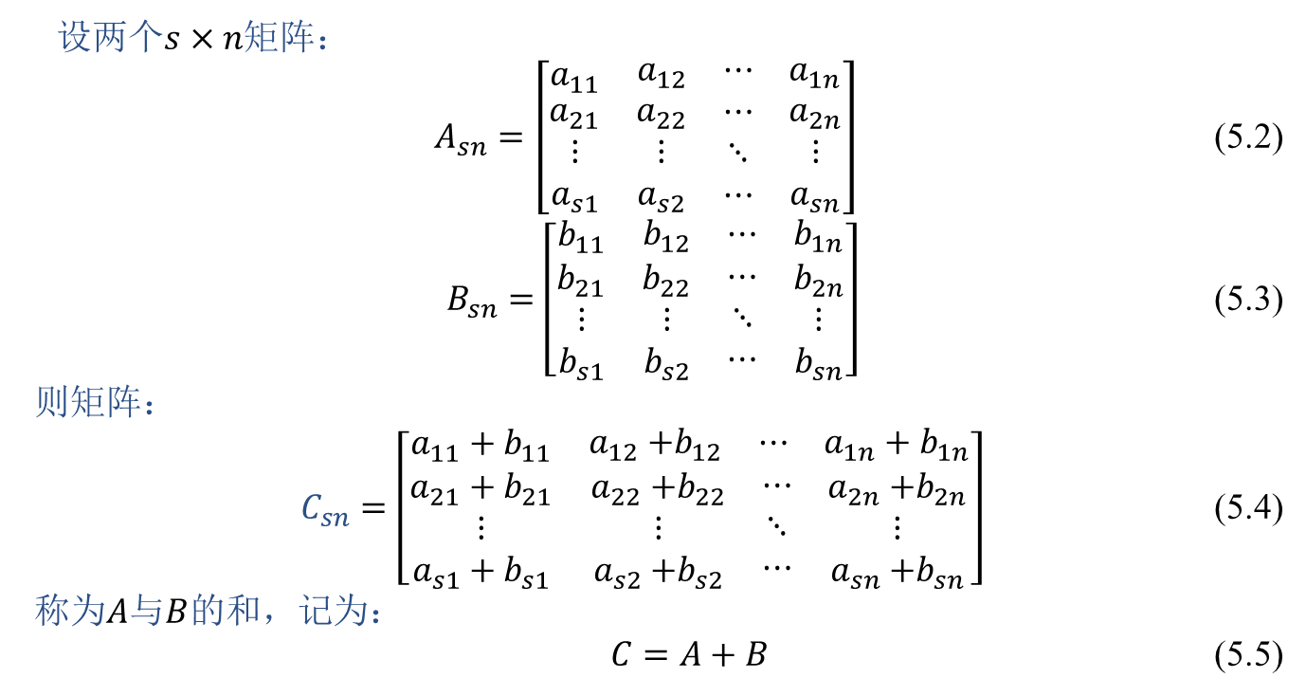
1. 矩阵的加法
设两个$s×n$矩阵：
$A_{sn}=\left[\begin{matrix}a_{11} & \begin{matrix}a_{12} & ⋯ & a_{1n}\end{matrix} \\ \begin{matrix}a_{21} \\ ⋮ \\ a_{s1}\end{matrix} & \begin{matrix}\begin{matrix}a_{22} \\ ⋮ \\ a_{s2}\end{matrix} & \begin{matrix}⋯ \\ ⋱ \\ ⋯\end{matrix} & \begin{matrix}a_{2n} \\ ⋮ \\ a_{sn}\end{matrix}\end{matrix}\end{matrix}\right]$ (5.2)
$B_{sn}=\left[\begin{matrix}b_{11} & \begin{matrix}b_{12} & ⋯ & b_{1n}\end{matrix} \\ \begin{matrix}b_{21} \\ ⋮ \\ b_{s1}\end{matrix} & \begin{matrix}\begin{matrix}b_{22} \\ ⋮ \\ b_{s2}\end{matrix} & \begin{matrix}⋯ \\ ⋱ \\ ⋯\end{matrix} & \begin{matrix}b_{2n} \\ ⋮ \\ b_{sn}\end{matrix}\end{matrix}\end{matrix}\right]$ (5.3)
则矩阵：
$C_{sn}=\left[\begin{matrix}a_{11}+b_{11} & \begin{matrix}a_{12}{+b}_{12} & ⋯ & a_{1n}+b_{1n}\end{matrix} \\ \begin{matrix}a_{21}+b_{21} \\ ⋮ \\ a_{s1}+b_{s1}\end{matrix} & \begin{matrix}\begin{matrix}a_{22}{+b}_{22} \\ ⋮ \\ a_{s2}{+b}_{s2}\end{matrix} & \begin{matrix}⋯ \\ ⋱ \\ ⋯\end{matrix} & \begin{matrix}a_{2n}{+b}_{2n} \\ ⋮ \\ a_{sn}{+b}_{sn}\end{matrix}\end{matrix}\end{matrix}\right]$ (5.4)
称为$A$与$B$的和，记为：
$C=A+B$ (5.5)

Slide 5
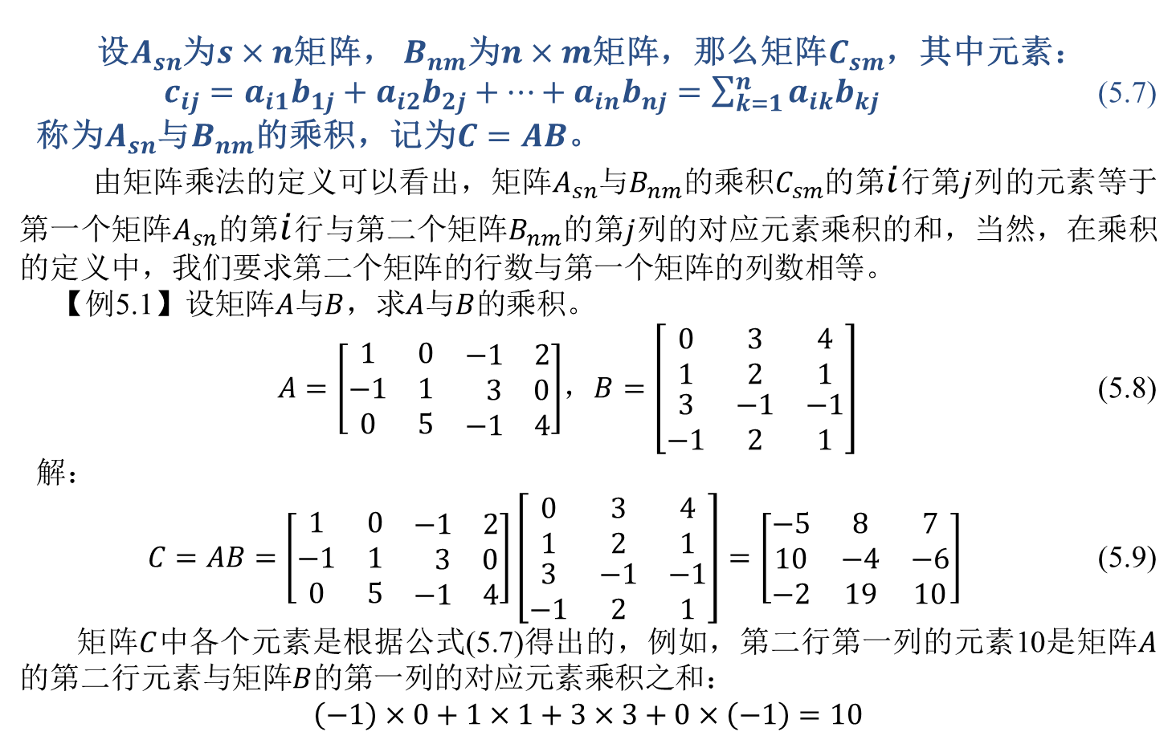
2. 矩阵的乘法
设$A_{sn}$为$s×n$矩阵，$B_{nm}$为$n×m$矩阵，那么矩阵$C_{sm}$，其中元素：
$c_{ij}=a_{i1}b_{1j}+a_{i2}b_{2j}+⋯+a_{in}b_{nj}=\sum_{k=1}^{n}{a_{ik}b_{kj}}$ (5.7)
称为$A_{sn}$与$B_{nm}$的乘积，记为$C=AB$。
由矩阵乘法的定义可以看出，矩阵$A_{sn}$与$B_{nm}$的乘积$C_{sm}$的第$i$行第$j$列的元素等于第一个矩阵$A_{sn}$的第$i$行与第二个矩阵$B_{nm}$的第$j$列的对应元素乘积的和，当然，在乘积的定义中，我们要求第二个矩阵的行数与第一个矩阵的列数相等。
【例5.1】设矩阵$A$与$B$，求$A$与$B$的乘积。
$A=\left[\begin{matrix}1 & 0 & \begin{matrix}−1 & 2\end{matrix} \\ −1 & 1 & \begin{matrix} 3 & 0\end{matrix} \\ 0 & 5 & \begin{matrix}−1 & 4\end{matrix}\end{matrix}\right]$，$B=\left[\begin{matrix}0 & 3 & 4 \\ 1 & 2 & 1 \\ \begin{matrix}3 \\ −1\end{matrix} & \begin{matrix}−1 \\ 2\end{matrix} & \begin{matrix}−1 \\ 1\end{matrix}\end{matrix}\right]$ (5.8)
解：
$C=AB=\left[\begin{matrix}1 & 0 & \begin{matrix}−1 & 2\end{matrix} \\ −1 & 1 & \begin{matrix} 3 & 0\end{matrix} \\ 0 & 5 & \begin{matrix}−1 & 4\end{matrix}\end{matrix}\right]\left[\begin{matrix}0 & 3 & 4 \\ 1 & 2 & 1 \\ \begin{matrix}3 \\ −1\end{matrix} & \begin{matrix}−1 \\ 2\end{matrix} & \begin{matrix}−1 \\ 1\end{matrix}\end{matrix}\right]=\left[\begin{matrix}−5 & 8 & 7 \\ 10 & −4 & −6 \\ −2 & 19 & 10\end{matrix}\right]$ (5.9)
矩阵$C$中各个元素是根据公式(5.7)得出的，例如，第二行第一列的元素10是矩阵$A$的第二行元素与矩阵$B$的第一列的对应元素乘积之和：
$$\left(−1\right)×0+1×1+3×3+0×\left(−1\right)=10$$

Slide 6
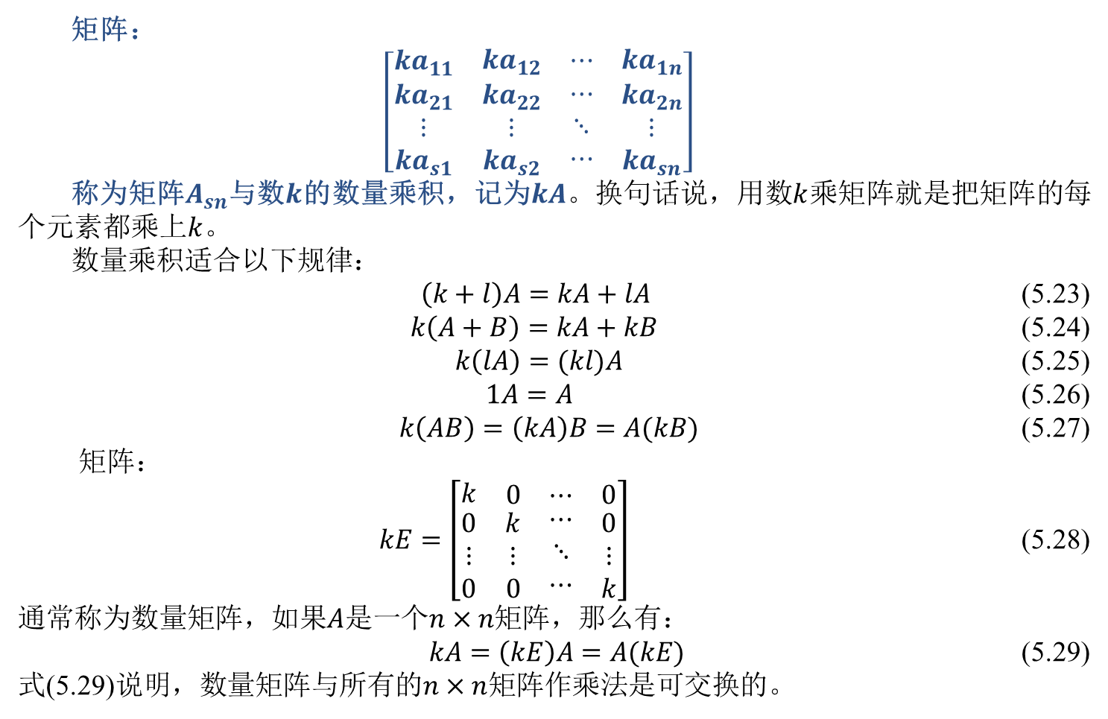
3. 数量乘积
矩阵：
$$\left[\begin{matrix}{ka}_{11} & \begin{matrix}{ka}_{12} & ⋯ & {ka}_{1n}\end{matrix} \\ \begin{matrix}{ka}_{21} \\ ⋮ \\ {ka}_{s1}\end{matrix} & \begin{matrix}\begin{matrix}{ka}_{22} \\ ⋮ \\ ka_{s2}\end{matrix} & \begin{matrix}⋯ \\ ⋱ \\ ⋯\end{matrix} & \begin{matrix}{ka}_{2n} \\ ⋮ \\ ka_{sn}\end{matrix}\end{matrix}\end{matrix}\right]$$
称为矩阵$A_{sn}$与数$k$的数量乘积，记为$kA$。换句话说，用数$k$乘矩阵就是把矩阵的每个元素都乘上$k$。
数量乘积适合以下规律：
$\left(k+l\right)A=kA+lA$ (5.23)
$k\left(A+B\right)=kA+kB$ (5.24)
$k\left(lA\right)=(kl)A$ (5.25)
$1A=A$ (5.26)
$k\left(AB\right)=\left(kA\right)B=A(kB)$ (5.27)
矩阵：
$kE=\left[\begin{matrix}k & \begin{matrix}0 & ⋯ & 0\end{matrix} \\ \begin{matrix}0 \\ ⋮ \\ 0\end{matrix} & \begin{matrix}\begin{matrix}k \\ ⋮ \\ 0\end{matrix} & \begin{matrix}⋯ \\ ⋱ \\ ⋯\end{matrix} & \begin{matrix}0 \\ ⋮ \\ k\end{matrix}\end{matrix}\end{matrix}\right]$ (5.28)
通常称为数量矩阵，如果$A$是一个$n×n$矩阵，那么有：
$kA=\left(kE\right)A=A(kE)$ (5.29)
式(5.29)说明，数量矩阵与所有的$n×n$矩阵作乘法是可交换的。

Slide 7
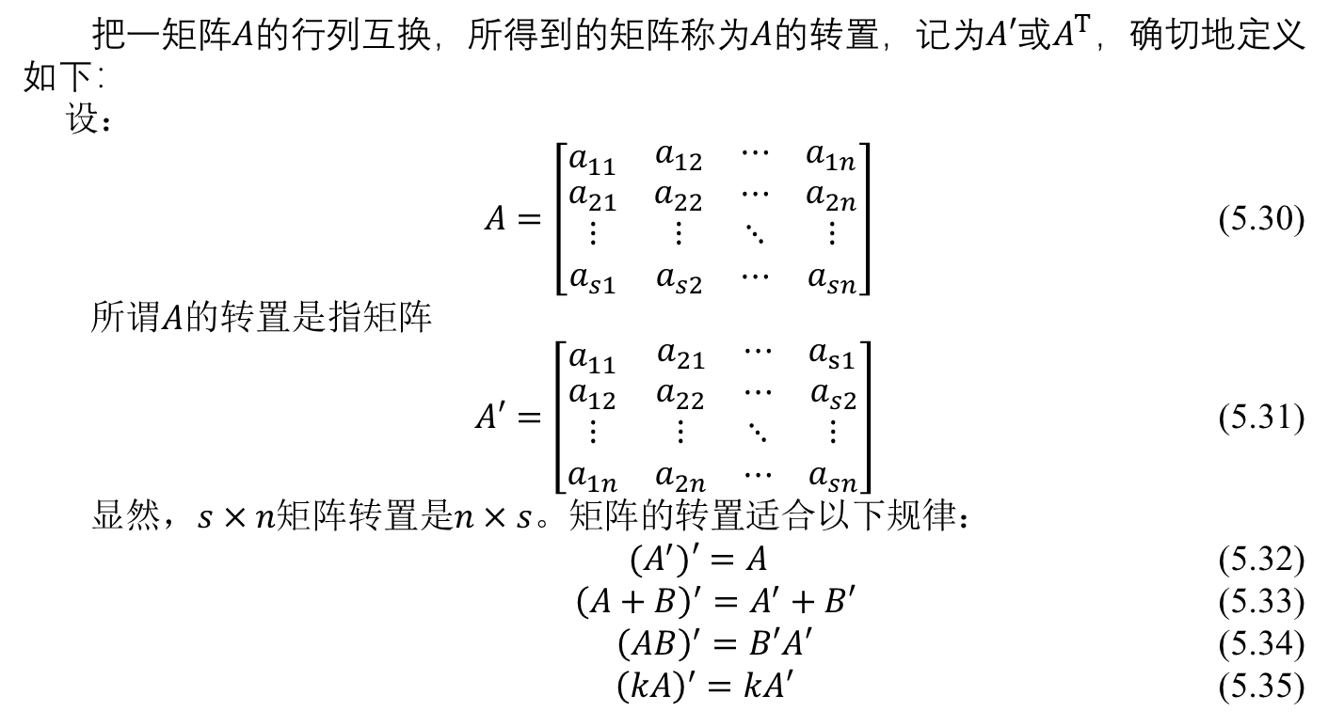
4. 矩阵的转置
把一矩阵$A$的行列互换，所得到的矩阵称为$A$的转置，记为$A′$或$A^{T}$，确切地定义如下：
设：
$A=\left[\begin{matrix}a_{11} & \begin{matrix}a_{12} & ⋯ & a_{1n}\end{matrix} \\ \begin{matrix}a_{21} \\ ⋮ \\ a_{s1}\end{matrix} & \begin{matrix}\begin{matrix}a_{22} \\ ⋮ \\ a_{s2}\end{matrix} & \begin{matrix}⋯ \\ ⋱ \\ ⋯\end{matrix} & \begin{matrix}a_{2n} \\ ⋮ \\ a_{sn}\end{matrix}\end{matrix}\end{matrix}\right]$ (5.30)
所谓$A$的转置是指矩阵
$A′=\left[\begin{matrix}a_{11} & \begin{matrix}a_{21} & ⋯ & a_{s1}\end{matrix} \\ \begin{matrix}a_{12} \\ ⋮ \\ a_{1n}\end{matrix} & \begin{matrix}\begin{matrix}a_{22} \\ ⋮ \\ a_{2n}\end{matrix} & \begin{matrix}⋯ \\ ⋱ \\ ⋯\end{matrix} & \begin{matrix}a_{s2} \\ ⋮ \\ a_{sn}\end{matrix}\end{matrix}\end{matrix}\right]$ (5.31)
显然，$s×n$矩阵转置是$n×s$。矩阵的转置适合以下规律：
$(A^{′})′=A$ (5.32)
${\left(A+B\right)}^{′}=A^{′}+B′$ (5.33)
${\left(AB\right)}^{′}=B′A′$ (5.34)
${\left(kA\right)}^{′}=kA′$ (5.35)

Slide 8
§ 2、矩阵的应用

Slide 9
1、存放原始数据
（1）灰度图像：用一个二维矩阵表示。
可以将一幅灰度图像存储在一个二维矩阵中，例如$A_{mn}$中存放一幅灰度图像，则矩阵中每一个元素$a_{ij}$代表一个灰度值。可以对$A_{mn}$进行处理，如边缘提取，余弦变换等，处理后将得到一个新的矩阵，再经过归一化就得到了处理后的图像。
$A_{mn}=\left[\begin{matrix}\begin{matrix}a_{11} & a_{12} \\ a_{21} & a_{22}\end{matrix} & \begin{matrix}\begin{matrix}\begin{matrix}a_{13} & …\end{matrix} & a_{1n}\end{matrix} \\ \begin{matrix}\begin{matrix}a_{23} & …\end{matrix} & a_{2n}\end{matrix}\end{matrix} \\ \begin{matrix}\begin{matrix}a_{31} \\ ⋮\end{matrix} & \begin{matrix}a_{32} \\ ⋮\end{matrix} \\ a_{m1} & a_{m2}\end{matrix} & \begin{matrix}\begin{matrix}\begin{matrix}\begin{matrix}a_{33} \\ ⋮\end{matrix} & ⋱\end{matrix} & \begin{matrix}a_{3n} \\ ⋮\end{matrix}\end{matrix} \\ \begin{matrix}\begin{matrix}a_{m3} & …\end{matrix} & a_{mn}\end{matrix}\end{matrix}\end{matrix}\right]$ (5.36)
（2）深度图像：用一个二维矩阵表示。
深度图的生成方法为将三维数据各点垂直投影到一个固定平面，由此每个点在平面上产生一个投影点，将各点到这个固定平面的距离转化为投影点的灰度值，最后使用线性插值将各点灰度值规整到二维网格中。下图第二行为第一行中四个三维数据对应的深度图。
图5-2 三维人脸深度图

Slide 10

1、存放原始数据
（3）彩色图像：用三个二维矩阵表示。
每一个像素点由R、G、B三个矩阵中对应的点表示。如下图中左上角第一个像素点由R、G、B三个矩阵中的（$r_{11},g_{11},b_{11}$）表示。
$$\left[\begin{matrix}r_{11} & \begin{matrix}r_{12} & ⋯ & r_{1n}\end{matrix} \\ \begin{matrix}r_{21} \\ ⋮ \\ r_{s1}\end{matrix} & \begin{matrix}\begin{matrix}r_{22} \\ ⋮ \\ r_{s2}\end{matrix} & \begin{matrix}⋯ \\ ⋱ \\ ⋯\end{matrix} & \begin{matrix}r_{2n} \\ ⋮ \\ r_{sn}\end{matrix}\end{matrix}\end{matrix}\right]$$
$$\left[\begin{matrix}g_{11} & \begin{matrix}g_{12} & ⋯ & g_{1n}\end{matrix} \\ \begin{matrix}g_{21} \\ ⋮ \\ g_{s1}\end{matrix} & \begin{matrix}\begin{matrix}g_{22} \\ ⋮ \\ g_{s2}\end{matrix} & \begin{matrix}⋯ \\ ⋱ \\ ⋯\end{matrix} & \begin{matrix}g_{2n} \\ ⋮ \\ g_{sn}\end{matrix}\end{matrix}\end{matrix}\right]$$
$$\left[\begin{matrix}b_{11} & \begin{matrix}b_{12} & ⋯ & b_{1n}\end{matrix} \\ \begin{matrix}b_{21} \\ ⋮ \\ b_{s1}\end{matrix} & \begin{matrix}\begin{matrix}b_{22} \\ ⋮ \\ b_{s2}\end{matrix} & \begin{matrix}⋯ \\ ⋱ \\ ⋯\end{matrix} & \begin{matrix}b_{2n} \\ ⋮ \\ b_{sn}\end{matrix}\end{matrix}\end{matrix}\right]$$

Slide 11
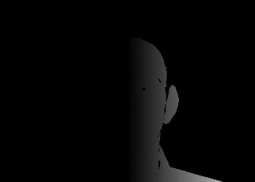

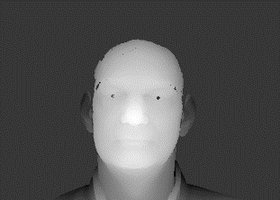
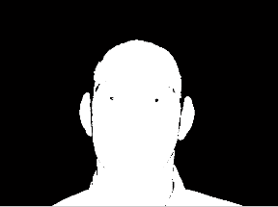



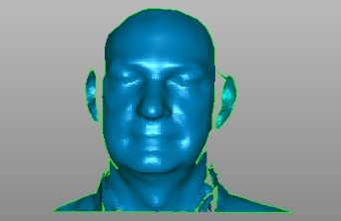

1、存放原始数据
（4）三维数据：用四个二维矩阵表示。
该数据形式可将三维数据存储在四个大小相同的矩阵中，前三个矩阵（$X$矩阵，$Y$矩阵，$Z$矩阵）分别存储数据的三维坐标值，这三个矩阵中相同位置的点，例如$\left[X\left(i,j\right),Y\left(i,j\right),Z\left(i,j\right)\right]$，代表三维数据上一个点的空间位置坐标，如下图5-4所示。第四个矩阵为有效点索引矩阵，白色部分索引值为1，黑色部分索引值为0。白色部分对应的前三个矩阵中相同位置的点为有效点，而黑色部分则对应无效点。
这种存储格式有两个优点。其一可以表明各点的相对位置关系。其二这种数据形式可以变换为两种数据形式：（1）将矩阵中的有效点按顺序存储在$N×3$的矩阵中，可以得到点云数据，（2）将$Z$矩阵中各点的值转化为深度值可得数据的深度图。
X矩阵
Y矩阵
Z矩阵
索引矩阵

Slide 12
2. 距离矩阵
例如在使用主成分分析算法（Principal Component Analysis，PCA）时，使用降维的数据集进行模式识别，将计算出的距离存储在距离矩阵中，通过分析距离矩阵中的数据，可以得出识别率。例如，下面的距离矩阵为测试集每个样本到注册集每个样本的距离矩阵（本例的测试集与注册集中样本不同，而相同时的距离矩阵为对称矩阵），从矩阵中可分析出测试集中第1个样本与注册集中第2个样本的距离最短，因此将其判为注册集中第二个样本的所属的类。
$注册集 gallery \begin{matrix}测试集 probe \\ \left[\begin{matrix}\begin{matrix}0.2 & 0.4 & 0.63 \\ 0.1 & 0.07 & 0.21 \\ 0.23 & 0.6 & 0.3\end{matrix} & \begin{matrix}0.73 & 0.3 & 0.4 \\ 0.43 & 0.73 & 0.34 \\ 0.43 & 0.35 & 0.92\end{matrix} & \begin{matrix}0.5 \\ 0.23 \\ 0.32\end{matrix} \\ \begin{matrix}0.15 & 0.34 & 0.2 \\ 0.78 & 0.45 & 0.43 \\ 0.53 & 0.34 & 0.32\end{matrix} & \begin{matrix}0.34 & 0.35 & 0.3 \\ 0.34 & 0.24 & 0.2 \\ 0.43 & 0.39 & 0.2 \end{matrix} & \begin{matrix}0.34 \\ 0.76 \\ 0.75\end{matrix} \\ \begin{matrix}0.43 & 0.54 & 0.44\end{matrix} & \begin{matrix}0.36 & 0.39 & 0.1 \end{matrix} & 0.4 \end{matrix}\right]\end{matrix}$

Slide 13
3. 参与计算
3. 参与计算
（1）求线性方程组的解。解线性方程，实质上是利用矩阵简化计算过程。
（2）解析几何中的坐标变换。如果只考虑坐标系的转轴（反时针方向转轴），那么平面直角坐标变换的公式为：
$\left\{\begin{matrix}x=x′\cos{θ−y′\sin{θ}} \\ y=x^{′}\sin{θ}+y′\cos{θ}\end{matrix}\right.$ (5.37)
其中$θ$为$x$轴与$x′$轴的夹角。显然，新旧坐标之间的关系完全可以通过公式中系数所排成的$2×2$矩阵表示出来：
$\left(\begin{matrix}\cos{θ} & −\sin{θ} \\ \sin{θ} & \cos{θ}\end{matrix}\right)$
通常上面的矩阵称为坐标变换$\left\{\begin{matrix}x=x′\cos{θ−y′\sin{θ}} \\ y=x^{′}\sin{θ}+y′\cos{θ}\end{matrix}\right.$的矩阵。

Slide 14
3. 参与计算
在空间的情形中，保持原点不动的仿射坐标系的变换有公式：
$\left\{\begin{matrix}x=a_{11}x^{′}+a_{12}y^{′}+a_{13}z^{′} \\ y=a_{21}x^{′}+a_{22}y^{′}+a_{23}z^{′} \\ z=a_{31}x^{′}+a_{32}y^{′}+a_{33}z^{′}\end{matrix}\right.$ (5.38)
同样，矩阵：
$$\left(\begin{matrix}a_{11} & a_{12} & a_{13} \\ a_{21} & a_{22} & a_{23} \\ a_{31} & a_{32} & a_{33}\end{matrix}\right)$$
称为式(5.38)的坐标变换的矩阵。
（3）规划问题。在讨论国民经济的数学问题中也常常用到矩阵。例如，假设在某一地区，某一种物资，比如说煤，有$s$个产地$A_{1},A_{1},⋯,A_{s}$和$n$个销售地$B_{1},B_{1},⋯,B_{n}$，那么一个调运方案就可以用一个矩阵来表示：
$$\left(\begin{matrix}a_{11} & \begin{matrix}a_{12} & ⋯ & a_{1n}\end{matrix} \\ \begin{matrix}a_{21} \\ ⋮ \\ a_{s1}\end{matrix} & \begin{matrix}\begin{matrix}a_{22} \\ ⋮ \\ a_{s2}\end{matrix} & \begin{matrix}⋯ \\ ⋱ \\ ⋯\end{matrix} & \begin{matrix}a_{2n} \\ ⋮ \\ a_{sn}\end{matrix}\end{matrix}\end{matrix}\right)$$
其中$a_{ij}$表示由产地$A_{i}$运到销售地$B_{j}$的数量。具体算法可参照运筹学中相关算法。
（4）最小二乘拟合。可以把统计的数据拟合成直线或者一些特定的曲线，其本质是高维空间到低维空间的投影。

Slide 15


3. 参与计算
（5）信息压缩。例如传输视频时由于视频过大导致传输时间较长，因此可以对每一帧图像进行压缩，可以利用矩阵的各类分解公式或变换来进行压缩，如矩阵的余弦变换，收到压缩后的数据进行解压，就可以得到想要传输视频。在压缩时会丢失一小部分数据，但不影响视频效果。
（6）$n$维向量也可以看成矩阵的特殊情形。$n$维行向量就是$1×n$矩阵，$n$维列向量就是$n×1$矩阵。
（a）原始图像 （b）余弦变换结果
图5-14 余弦变换

Slide 16

4. 图像处理
我们以灰度图像为例，将图像中的每一个像素点的灰度值存储在矩阵中，然后对矩阵进行不同的处理，接着将每一个像素点的灰度值规范化为0～255的整数，最后可以显示出处理后的图像。如图像几何的变换，包括图像的平移、水平镜像、垂直镜像、图像转置、旋转变换等，均可将图像存储在矩阵中，然后应用不同的算法得到变换结果。如下图为对原始图像进行二值化。
（a）原始图像 （b）二值化结果
图5-6 图像二值化

Slide 17
§ 3、线性变换

Slide 18
线性变换
线性空间$V$到自身的映射通常称为$V$的一个变换。
对于任意一点$P$，通过下列矩阵$A_{i}$与$P$相乘，确定了什么样的变换呢？
（1） $A_{1}=\left[\begin{matrix}1 & 0 \\ 0 & −1\end{matrix}\right]$；
（2）$A_{2}=\left[\begin{matrix}λ & 0 \\ 0 & λ\end{matrix}\right]$；
（3）$A_{3}=\left[\begin{matrix}cos(θ) & −sin(θ) \\ sin(θ) & cos(θ)\end{matrix}\right]$

Slide 19
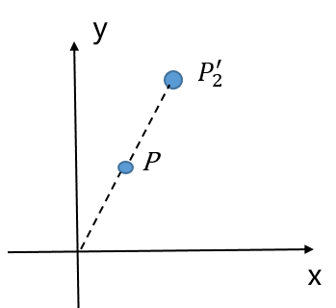
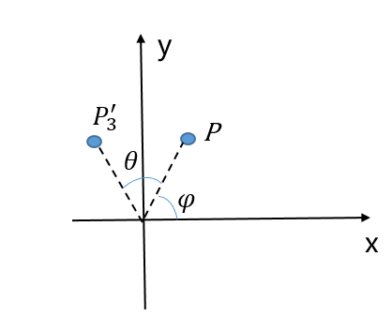
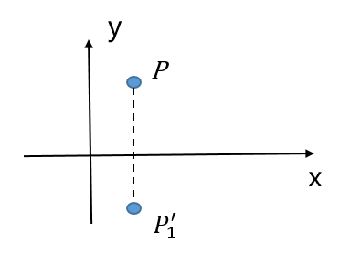
线性变换
解：对于任意一点$P ，$坐标为($x$, $y$)，有：
（1） ${P_{1}}^{′}=\left[\begin{matrix}1 & 0 \\ 0 & −1\end{matrix}\right]\left(\begin{matrix}x \\ y\end{matrix}\right)=$ $\left(\begin{matrix}x \\ −y\end{matrix}\right)$ (5.50)
（2） ${P_{2}}^{′}=\left[\begin{matrix}λ & 0 \\ 0 & λ\end{matrix}\right]\left(\begin{matrix}x \\ y\end{matrix}\right)=$ $\left(\begin{matrix}λx \\ λy\end{matrix}\right)$ (5.51)
（3） ${P_{3}}^{′}=\left[\begin{matrix}cos(θ) & −sin(θ) \\ sin(θ) & cos(θ)\end{matrix}\right]\left(\begin{matrix}x \\ y\end{matrix}\right)=\left[\begin{matrix}cos(θ) & −sin(θ) \\ sin(θ) & cos(θ)\end{matrix}\right]\left(\begin{matrix}rcos(ρ) \\ rsin(ρ)\end{matrix}\right)$=$\left[\begin{matrix}rcos(θ+ρ) \\ rsin(θ+ρ)\end{matrix}\right]$ (5.52)
$A_{1}$确定的变换为将$P$变换到它关于$X$轴对称的点${P_{1}}^{′}$，即进行了反射或镜像变换，如下图所示。
$A_{2}$确定的变换为将$P$变换到它与原点连线上， λ (λ>0)为伸缩倍数，即进行了相似变换，如下图所示。
$A_{3}$确定的变换为将$P$绕原点旋转了角度θ。即进行了旋转变换，如下图所示。
$$ρ$$
（a）反射或镜像变换 （b）相似变换 （c）旋转变换

Slide 20
线性变换
在线性空间中，一个矩阵就对应一个线性变换，通过矩阵乘法实现。这些变换包括对于向量的旋转、缩放和映射。
线性变换的定义：线性空间$V$的一个变换$T$称为线性变换，如果对于$V$中任意的元素$α_{1}$，$α_{2}$和数域$P$中的任意数$λ$都有：
（1）任一元素$α_{1}$，$α_{2}∈V_{n}$（从而$α_{1}+α_{2}∈V_{n}$），有：
$T(α_{1}+α_{2})=T(α_{1})+T(α_{2})$ (5.53)
（2）任一元素$α∈V_{n}$，$λ∈R$（从而 $λα∈V_{n}$），有：
$T\left(λα\right)=λT(α)$ (5.54)
$T(α_{1})$代表元素$α_{1}$在变换$T$下的像。定义中$T(α_{1}+α_{2})=T(α_{1})+T(α_{2})$与$T\left(λα\right)=λT(α)$有时也说成线性变换保持向量的加法与数量乘法。

Slide 21
线性变换
不难从定义推出线性变换的以下简单性质：
（1）设$T$是线性空间$V$的一个线性变换，则：
$T\left(0\right)=0$,$T\left(−α\right)=−T\left(α\right)$ (5.55)
（2）线性变换保持线性组合与线性关系式不变。如果$β$是$α_{1},α_{2},⋯,α_{r}$的线性组合：
$β={k_{1}α}_{1}+k_{2}α_{2}+⋯+k_{r}α_{r}$ (5.56)
那么经过线性变换$T$之后，$T\left(β\right)$是$T\left(α_{1}\right)$，$T\left(α_{2}\right)$，$⋯$，$T\left(α_{r}\right)$同样的线性组合：
$T\left(β\right)=k_{1}T\left(α_{1}\right)+k_{2}T\left(α_{2}\right)+⋯+k_{r}T\left(α_{r}\right)$ (5.57)
（3）线性变换把线性相关的向量组变成线性相关的向量组。
注意（3）的逆是不对的，线性变换可能把线性无关的向量组也变成线性相关的向量组，例如零变换就是这样。
可以将线性代数看作是讨论空间变换与向量运动的科学，而空间变换与向量运动都是由线性变换实现的。线性变换在深度学习中最直观的应用为通过矩阵乘法对图像或语音数据集进行增强。如将图像沿着某个方向平移、对图像进行旋转或缩放等以产生新的图像。

Slide 22
§ 4、特殊矩阵

Slide 23
1. 单位矩阵
所有沿主对角线的元素都是1，而其他位置的所有元素都是0的矩阵：
$I_{n}=\left[\begin{matrix}1 & \begin{matrix}0 & ⋯ & 0\end{matrix} \\ \begin{matrix}0 \\ ⋮ \\ 0\end{matrix} & \begin{matrix}\begin{matrix}1 \\ ⋮ \\ 0\end{matrix} & \begin{matrix}⋯ \\ ⋱ \\ ⋯\end{matrix} & \begin{matrix}0 \\ ⋮ \\ 1\end{matrix}\end{matrix}\end{matrix}\right]$ (5.58)
称为$n$级单位矩阵。在不致引起含混的时候简单写成$I$。
任意矩阵与单位矩阵相乘，都不会改变，显然有
$A_{sn}I_{n}=A_{sn}$ (5.59)
${I_{s}A}_{sn}=A_{sn}$ (5.60)

Slide 24
2. 正交矩阵
设$n阶$方阵$A={(a_{ij})}_{n×n}$，满足$AA^{T}=A^{T}A=I_{n}$，则称$A$为正交矩阵，即$A^{−1}=A^{T}。$若$A$是正交矩阵，那么$\left|A\right|=1$或者$\left|A\right|=−1$。
正交矩阵的行向量之间与列向量之间都是两两正交（向量点积为0）的单位向量。n阶正交矩阵可以看作n维空间中任意相互垂直（正交）坐标基。
将一个向量乘以一个正交矩阵，可以看作是对向量只进行旋转，而没有伸缩和空间映射。
行列式等于+1的正交变换通常称为旋转，或称第一类的；
行列式等于-1的正交变换称为第二类的。
正交矩阵是可逆的，因此正交变换也是可逆的。正交变换实际上是一个欧式空间到自身的同构映射，因而正交变换的乘积与正交变换的逆变换还是正交变换。在标准正交基下，正交变换与正交矩阵对应，因此，正交矩阵的乘积与正交矩阵的逆矩阵也是正交矩阵。
正交矩阵的应用包括：循环神经网络RNN中防止梯度消失和维度爆炸的方法等。对于正交矩阵，可以将求逆矩阵的过程转化为求矩阵转置，大大减小了计算量。

Slide 25
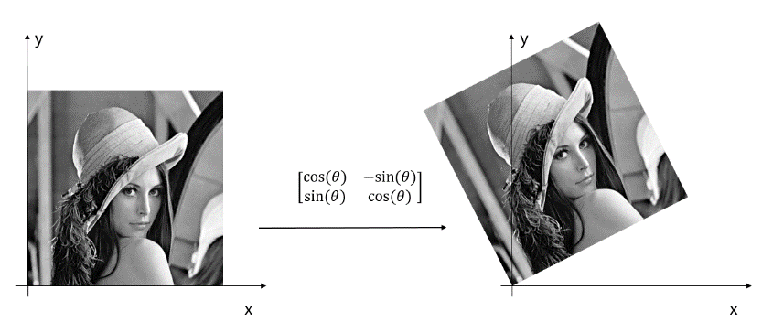
3. 旋转矩阵
旋转矩阵：
$A=\left[\begin{matrix}\cos{θ} & −\sin{θ} \\ \sin{θ} & \cos{θ}\end{matrix}\right]$ (5.61)
是正交矩阵，因为其行列式的值为1。
旋转矩阵作用于图像时，即将旋转矩阵与图像中所有点的坐标相乘，得到新的坐标，然后将原坐标的灰度值作为新坐标的灰度值。对图像进行旋转变换保持图像的形状和大小不变， 如图5-16所示。
图5-16 图像旋转示意图

Slide 26
4. 对角矩阵
主对角线之外的元素皆为$0$的矩阵。常写为$diag(λ_{1},λ_{2}, ⋯, λ_{n})$即：
$D=\left[\begin{matrix}λ_{1} & \begin{matrix}0 & ⋯ & 0\end{matrix} \\ \begin{matrix}0 \\ ⋮ \\ 0\end{matrix} & \begin{matrix}\begin{matrix}λ_{2} \\ ⋮ \\ 0\end{matrix} & \begin{matrix}⋯ \\ ⋱ \\ ⋯\end{matrix} & \begin{matrix}0 \\ ⋮ \\ λ_{n}\end{matrix}\end{matrix}\end{matrix}\right]$ (5.62)
对角矩阵的和、差、积、方幂为主对角线上元素的和、差、积、方幂。
$D$的逆矩阵为：
$D^{−1}=\left[\begin{matrix}λ_{1}^{−1} & \begin{matrix}0 & ⋯ & 0\end{matrix} \\ \begin{matrix}0 \\ ⋮ \\ 0\end{matrix} & \begin{matrix}\begin{matrix}λ_{2}^{−1} \\ ⋮ \\ 0\end{matrix} & \begin{matrix}⋯ \\ ⋱ \\ ⋯\end{matrix} & \begin{matrix}0 \\ ⋮ \\ λ_{n}^{−1}\end{matrix}\end{matrix}\end{matrix}\right]$ (5.63)

Slide 27
5. 对称矩阵
设方阵$A={(a_{ij})}_{n×n}$：
$A={(a_{ij})}_{n×n}=\left[\begin{matrix}a_{11} & \begin{matrix}a_{12} & ⋯ & a_{1n}\end{matrix} \\ \begin{matrix}a_{21} \\ ⋮ \\ a_{n1}\end{matrix} & \begin{matrix}\begin{matrix}a_{22} \\ ⋮ \\ a_{n2}\end{matrix} & \begin{matrix}⋯ \\ ⋱ \\ ⋯\end{matrix} & \begin{matrix}a_{2n} \\ ⋮ \\ a_{nn}\end{matrix}\end{matrix}\end{matrix}\right]$ (5.64)
则$A$的转置矩阵$A^{T}$如果满足：
$A^{T}=\left[\begin{matrix}a_{11} & \begin{matrix}a_{21} & ⋯ & a_{n1}\end{matrix} \\ \begin{matrix}a_{12} \\ ⋮ \\ a_{1n}\end{matrix} & \begin{matrix}\begin{matrix}a_{22} \\ ⋮ \\ a_{2n}\end{matrix} & \begin{matrix}⋯ \\ ⋱ \\ ⋯\end{matrix} & \begin{matrix}a_{n2} \\ ⋮ \\ a_{nn}\end{matrix}\end{matrix}\end{matrix}\right]=\left[\begin{matrix}a_{11} & \begin{matrix}a_{12} & ⋯ & a_{1n}\end{matrix} \\ \begin{matrix}a_{21} \\ ⋮ \\ a_{n1}\end{matrix} & \begin{matrix}\begin{matrix}a_{22} \\ ⋮ \\ a_{n2}\end{matrix} & \begin{matrix}⋯ \\ ⋱ \\ ⋯\end{matrix} & \begin{matrix}a_{2n} \\ ⋮ \\ a_{nn}\end{matrix}\end{matrix}\end{matrix}\right]=A$ (5.65)
即$a_{ij}=a_{ji}$，则称$A$为对称矩阵。

Slide 28
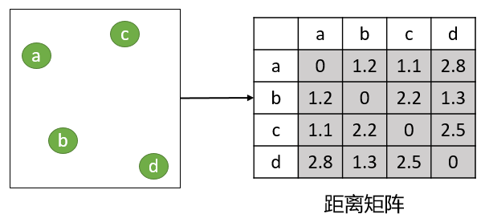
5. 对称矩阵
当测试集（Testing set）与注册集（Probe set）相同时，距离矩阵为对称矩阵，如图5-17所示，例如，a到b的距离与b到a的距离相等，因此距离矩阵为对称矩阵。距离矩阵可以用于分类，如用最近邻分类法，分析与测试样本最近的注册样本，可将测试样本与该注册样本分为一类。
图5-17 距离矩阵示意图
协方差矩阵如下式所示：
$Σ=\left[\begin{matrix}Var(X) & Cov(X,Y) \\ Cov(X,Y) & Var(Y)\end{matrix}\right]$ (5.66)
为对称矩阵，从上式中可以看出，其转置与其自身相同。

Slide 29
6. 逆矩阵
对于任意的$n$级方阵$A$都有
$AE=EA=A$ (5.67)
这里$E$是$n$级单位矩阵。因之，从乘法的角度来看，$n$级单位矩阵在$n$级方阵中的地位类似于1在复数中的地位。一个复数$a≠0$的倒数$a^{−1}$可以用等式：
$aa^{−1}=1$ (5.68)
来刻画，因此相仿地引入：
$n$级方阵$A$称为可逆的，如果有$n$级方阵$B$，使得
$AB=BA=E$ (5.69)
这里$E$是$n$级单位矩阵。$B$称为$A$的逆矩阵，记为$A^{−1}$。
由于矩阵的乘法规则，只有方阵才能满足(5.69)。其次，对于任意的矩阵$A$，适合等式(5.69)的矩阵$B$是唯一的（如果有的话）。事实上，假设$B_{1}$、$B_{2}$是两个适合上式的矩阵，就有
$B_{1}=B_{1}E=B_{1}\left(AB_{2}\right)=\left(B_{1}A\right)B_{2}=EB_{2}=B_{2}$ (5.70)
矩阵可逆的充分必要条件是$A$非退化（$\left|A\right|≠0$）。
对于$n$级方阵$A、B$，如果
$AB=E$ (5.71)
那么$A，B$就都是可逆的并且它们互为逆矩阵。
如果矩阵$A$、$B$可逆，那么$A′$与$AB$也可逆，且
${(A^{′})}^{−1}=(A^{−1})′$ (5.72)
${(AB)}^{−1}=B^{−1}A^{−1}$ (5.73)
下面我们用一个例子来介绍用初等变换求逆矩阵的方法。

Slide 30
7. 伴随矩阵
设：
$A=\left[\begin{matrix}a_{11} & \begin{matrix}a_{12} & ⋯ & a_{1n}\end{matrix} \\ \begin{matrix}a_{21} \\ ⋮ \\ a_{n1}\end{matrix} & \begin{matrix}\begin{matrix}a_{22} \\ ⋮ \\ a_{n2}\end{matrix} & \begin{matrix}⋯ \\ ⋱ \\ ⋯\end{matrix} & \begin{matrix}a_{2n} \\ ⋮ \\ a_{nn}\end{matrix}\end{matrix}\end{matrix}\right]$ (5.84)
中元素$a_{ij}$的代数余子式$A_{ij}（{A_{ij}={(−1)}^{i+j}M}_{ij}，M_{ij}为\text{元素}a_{ij}\text{的}余子式）$组成的矩阵 ：
$A^{∗}=\left[\begin{matrix}A_{11} & \begin{matrix}A_{21} & ⋯ & A_{n1}\end{matrix} \\ \begin{matrix}A_{12} \\ ⋮ \\ A_{1n}\end{matrix} & \begin{matrix}\begin{matrix}A_{22} \\ ⋮ \\ A_{2n}\end{matrix} & \begin{matrix}⋯ \\ ⋱ \\ ⋯\end{matrix} & \begin{matrix}A_{n2} \\ ⋮ \\ A_{nn}\end{matrix}\end{matrix}\end{matrix}\right]$ (5.85)
称为$A$的伴随矩阵。
由行列式按一行展开的公式立即得出：
$AA^{∗}$=$A^{∗}A=\left[\begin{matrix}\left|A\right| & \begin{matrix}0 & ⋯ & 0\end{matrix} \\ \begin{matrix}0 \\ ⋮ \\ 0\end{matrix} & \begin{matrix}\begin{matrix}\left|A\right| \\ ⋮ \\ 0\end{matrix} & \begin{matrix}⋯ \\ ⋱ \\ ⋯\end{matrix} & \begin{matrix}0 \\ ⋮ \\ \left|A\right|\end{matrix}\end{matrix}\end{matrix}\right]$=$\left|A\right|E$ (5.86)
因此如果$n$级方阵$A$可逆，那么
$A^{−1}=\frac{1}{\left|A\right|}A^{∗}$ (5.87)

Slide 31
8. 初等矩阵
由单位矩阵$E$经过一次初等变换得到的矩阵称为初等矩阵。
显然，初等矩阵都是方阵，每个初等变换都有一个与之对应的初等矩阵。
互换矩阵$E$的$i$行与$j$行的位置，得
$P(i,j)=\left[\begin{matrix}\begin{matrix}1 & & \\ & ⋱ & \\ & & 1\end{matrix} & \begin{matrix} & & \\ & & \\ & & \end{matrix} & \begin{matrix} & & \begin{matrix} & & \end{matrix} \\ & & \begin{matrix} & & \end{matrix} \\ & & \begin{matrix} & & \end{matrix}\end{matrix} \\ \begin{matrix} & & \\ & & \\ & & \end{matrix} & \begin{matrix}0 & & \\ & 1 & \\ & & ⋱\end{matrix} & \begin{matrix} & 1 & \begin{matrix} & & \end{matrix} \\ & & \begin{matrix} & & \end{matrix} \\ & & \begin{matrix} & & \end{matrix}\end{matrix} \\ \begin{matrix} & & \\ & & \\ \begin{matrix} \\ \\ \end{matrix} & \begin{matrix} \\ \\ \end{matrix} & \begin{matrix} \\ \\ \end{matrix}\end{matrix} & \begin{matrix} & & \\ 1 & & \\ \begin{matrix} \\ \\ \end{matrix} & \begin{matrix} \\ \\ \end{matrix} & \begin{matrix} \\ \\ \end{matrix}\end{matrix} & \begin{matrix}1 & & \begin{matrix} & & \end{matrix} \\ & 0 & \begin{matrix} & & \end{matrix} \\ \begin{matrix} \\ \\ \end{matrix} & \begin{matrix} \\ \\ \end{matrix} & \begin{matrix}\begin{matrix}1 \\ \\ \end{matrix} & \begin{matrix} \\ ⋱ \\ \end{matrix} & \begin{matrix} \\ \\ 1\end{matrix}\end{matrix}\end{matrix}\end{matrix}\right]\begin{matrix}\begin{matrix}i行 \\ \\ \end{matrix} \\ \\ j行\end{matrix}$ (5.88)

Slide 32
8. 初等矩阵
用数域$P$中非零数$c$乘$E$的$i$行，有：
$P(i(c))=\left[\begin{matrix}\begin{matrix}1 & & \\ & ⋱ & \\ & & c\end{matrix} & \begin{matrix} & & \\ & & \\ & & \end{matrix} \\ \begin{matrix} & & \\ & & \\ & & \end{matrix} & \begin{matrix}1 & & \\ & ⋱ & \\ & & 1\end{matrix}\end{matrix}\right]\begin{matrix}i行 \\ \end{matrix}$ (5.89)
把矩阵$E$的$j$行的$k$倍加到$i$行，有：
$P\left(i,j\left(k\right)\right)=\begin{matrix}\begin{matrix}i列 & & j列\end{matrix} \\ \left[\begin{matrix}\begin{matrix}1 & & \\ & ⋱ & \\ & & 1\end{matrix} & \begin{matrix} \\ \\ ⋯\end{matrix} & \begin{matrix} & & \\ & & \\ k & & \end{matrix} \\ \begin{matrix} & & \end{matrix} & ⋱ & \begin{matrix}⋮ & & \end{matrix} \\ \begin{matrix} & & \\ & & \\ & & \end{matrix} & \begin{matrix} \\ \\ \end{matrix} & \begin{matrix}1 & & \\ & ⋱ & \\ & & 1\end{matrix}\end{matrix}\right]\end{matrix}$ (5.90)

Slide 33
§ 5、矩阵的分块

Slide 34
矩阵的分块
这一节介绍一个在处理级数较高的矩阵时常用的方法。有时候，我们把一个大矩阵看成由一些小矩阵组成的，就如矩阵是由数组成的一样。特别在运算中，把这些小矩阵当作数一样来处理，这就是所谓矩阵的分块。
一般地说，设$A={(a_{ik})}_{sn}$，$B={(b_{kj})}_{nm}$，把$A$、$B$分成一些小矩阵：
$A=\begin{matrix}\begin{matrix} \\ s_{1}\end{matrix} \\ s_{2} \\ \begin{matrix}⋮ \\ s_{t}\end{matrix}\end{matrix}\begin{matrix}\begin{matrix}n_{1} & n_{2} & \begin{matrix}⋯ & { n}_{l}\end{matrix}\end{matrix} \\ \left[\begin{matrix}A_{11} & \begin{matrix}A_{12} & ⋯ & A_{1l}\end{matrix} \\ \begin{matrix}A_{21} \\ ⋮ \\ A_{t1}\end{matrix} & \begin{matrix}\begin{matrix}A_{22} \\ ⋮ \\ A_{t2}\end{matrix} & \begin{matrix}⋯ \\ ⋱ \\ ⋯\end{matrix} & \begin{matrix}A_{2l} \\ ⋮ \\ A_{tl}\end{matrix}\end{matrix}\end{matrix}\right]\end{matrix}$，$B=\begin{matrix}\begin{matrix} \\ n_{1}\end{matrix} \\ n_{2} \\ \begin{matrix}⋮ \\ n_{l}\end{matrix}\end{matrix}\begin{matrix}\begin{matrix}m_{1} & m_{2} & \begin{matrix}⋯ & { m}_{r}\end{matrix}\end{matrix} \\ \left[\begin{matrix}B_{11} & \begin{matrix}B_{12} & ⋯ & B_{1r}\end{matrix} \\ \begin{matrix}B_{21} \\ ⋮ \\ B_{l1}\end{matrix} & \begin{matrix}\begin{matrix}B_{22} \\ ⋮ \\ B_{l2}\end{matrix} & \begin{matrix}⋯ \\ ⋱ \\ ⋯\end{matrix} & \begin{matrix}B_{2r} \\ ⋮ \\ B_{lr}\end{matrix}\end{matrix}\end{matrix}\right]\end{matrix}$ (5.92)
其中每个$A_{ij}$是$s_{i}×n_{j}$小矩阵，每个$B_{ij}$是$n_{i}×m_{j}$小矩阵。于是有
$C=AB=\begin{matrix}\begin{matrix} \\ s_{1}\end{matrix} \\ s_{2} \\ \begin{matrix}⋮ \\ s_{t}\end{matrix}\end{matrix}\begin{matrix}\begin{matrix}m_{1} & m_{2} & \begin{matrix}⋯ & { m}_{r}\end{matrix}\end{matrix} \\ \left[\begin{matrix}C_{11} & \begin{matrix}C_{12} & ⋯ & C_{1r}\end{matrix} \\ \begin{matrix}C_{21} \\ ⋮ \\ C_{t1}\end{matrix} & \begin{matrix}\begin{matrix}C_{22} \\ ⋮ \\ C_{t2}\end{matrix} & \begin{matrix}⋯ \\ ⋱ \\ ⋯\end{matrix} & \begin{matrix}C_{2r} \\ ⋮ \\ C_{tr}\end{matrix}\end{matrix}\end{matrix}\right]\end{matrix}$ (5.93)
其中
$C_{pq}=A_{p1}B_{1q}+A_{p2}B_{2q}+⋯+A_{pl}B_{lq}$
$=\sum_{k=1}^{l}{A_{pk}B_{kq}}(p=1,2,⋯,t;q=1,2,⋯,$ (5.94)

Slide 35
矩阵的分块
对于两个有相同分块的准对角矩阵：
$A=\left[\begin{matrix}A_{1} & \begin{matrix} & & O\end{matrix} \\ \begin{matrix} \\ \\ O\end{matrix} & \begin{matrix}\begin{matrix}A_{2} \\ \\ \end{matrix} & \begin{matrix} \\ ⋱ \\ \end{matrix} & \begin{matrix} \\ \\ A_{l}\end{matrix}\end{matrix}\end{matrix}\right]$，$B=\left[\begin{matrix}B_{1} & \begin{matrix} & & O\end{matrix} \\ \begin{matrix} \\ \\ O\end{matrix} & \begin{matrix}\begin{matrix}B_{2} \\ \\ \end{matrix} & \begin{matrix} \\ ⋱ \\ \end{matrix} & \begin{matrix} \\ \\ B_{l}\end{matrix}\end{matrix}\end{matrix}\right]$ (5.95)
如果它们相应的分块是同级的，那么显然有：
$AB=\left[\begin{matrix}A_{1}B_{1} & \begin{matrix} & & O\end{matrix} \\ \begin{matrix} \\ \\ O\end{matrix} & \begin{matrix}\begin{matrix}A_{2}B_{2} \\ \\ \end{matrix} & \begin{matrix} \\ ⋱ \\ \end{matrix} & \begin{matrix} \\ \\ A_{l}B_{l}\end{matrix}\end{matrix}\end{matrix}\right]$ (5.96)
$A+B=\left[\begin{matrix}A_{1}{+B}_{1} & \begin{matrix} & & O\end{matrix} \\ \begin{matrix} \\ \\ O\end{matrix} & \begin{matrix}\begin{matrix}A_{2}{+B}_{2} \\ \\ \end{matrix} & \begin{matrix} \\ ⋱ \\ \end{matrix} & \begin{matrix} \\ \\ A_{l}{+B}_{l}\end{matrix}\end{matrix}\end{matrix}\right]$ (5.97)
他们仍然还是准对角矩阵。
其次，如果$A_{1},A_{2},⋯,A_{l}$都是可逆矩阵，那么
${\left[\begin{matrix}A_{1} & \begin{matrix} & & O\end{matrix} \\ \begin{matrix} \\ \\ O\end{matrix} & \begin{matrix}\begin{matrix}A_{2} \\ \\ \end{matrix} & \begin{matrix} \\ ⋱ \\ \end{matrix} & \begin{matrix} \\ \\ A_{l}\end{matrix}\end{matrix}\end{matrix}\right]}^{−1}= \left[\begin{matrix}A_{1}^{−1} & \begin{matrix} & & O\end{matrix} \\ \begin{matrix} \\ \\ O\end{matrix} & \begin{matrix}\begin{matrix}A_{2}^{−1} \\ \\ \end{matrix} & \begin{matrix} \\ ⋱ \\ \end{matrix} & \begin{matrix} \\ \\ A_{l}^{−1}\end{matrix}\end{matrix}\end{matrix}\right]$ (5.98)

Slide 36
矩阵的分块
【例5.4】求下面分块矩阵的逆：
$T=\left(\begin{matrix}A & O \\ C & D\end{matrix}\right)$ (5.99)
$A$、$D$可逆，求$T^{−1}$。
由
$\left(\begin{matrix}E_{m} & O \\ −CA^{−1} & E_{n}\end{matrix}\right)\left(\begin{matrix}A & O \\ C & D\end{matrix}\right)=\left(\begin{matrix}A & O \\ O & D\end{matrix}\right)$ (5.100)
以及
${\left(\begin{matrix}A & O \\ O & D\end{matrix}\right)}^{−1}=\left(\begin{matrix}A^{−1} & O \\ O & D^{−1}\end{matrix}\right)$ (5.101)
${\text{(}\left(\begin{matrix}E_{m} & O \\ −CA^{−1} & E_{n}\end{matrix}\right)\left(\begin{matrix}A & O \\ C & D\end{matrix}\right)\text{)}}^{−1} ={\left(\begin{matrix}A & O \\ O & D\end{matrix}\right)}^{−1}$
易知：
$T^{−1}=\left(\begin{matrix}A^{−1} & O \\ O & D^{−1}\end{matrix}\right)\left(\begin{matrix}E_{m} & O \\ −CA^{−1} & E_{n}\end{matrix}\right)=\left(\begin{matrix}A^{−1} & O \\ −D^{−1}CA^{−1} & D^{−1}\end{matrix}\right)$ (5.102)
${（MN）}^{−1}=$ $N^{−1}$ $M^{−1}$

Slide 37
§ 6、行列式

Slide 38
1. 行列式的计算
行列式是一个将方阵映射到一个标量的函数，记作det(A)或|A|。
$n$级行列式：
$$\left|\begin{matrix}a_{11} & \begin{matrix}a_{12} & ⋯ & a_{1n}\end{matrix} \\ \begin{matrix}a_{21} \\ ⋮ \\ a_{n1}\end{matrix} & \begin{matrix}\begin{matrix}a_{22} \\ ⋮ \\ a_{n2}\end{matrix} & \begin{matrix}⋯ \\ ⋱ \\ ⋯\end{matrix} & \begin{matrix}a_{2n} \\ ⋮ \\ a_{nn}\end{matrix}\end{matrix}\end{matrix}\right|$$
等于所有取自不同行不同列的$n$个元素的乘积$a_{1j_{1}}a_{2j_{2}}⋯a_{nj_{n}}$的代数和，这里$j_{1}j_{2}⋯j_{n}$是$1,2,⋯,n$的一个排列，每一项$a_{1j_{1}}a_{2j_{2}}⋯a_{nj_{n}}$都按下列规则带有符号：当$j_{1}j_{2}⋯j_{n}$是偶排列时，$a_{1j_{1}}a_{2j_{2}}⋯a_{nj_{n}}$带有正号，当$j_{1}j_{2}⋯j_{n}$是奇排列时，$a_{1j_{1}}a_{2j_{2}}⋯a_{nj_{n}}$带有负号。

Slide 39
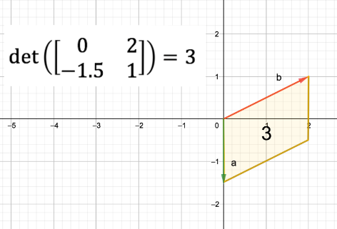
1. 行列式的计算
二阶行列式的计算为：
$\left|\begin{matrix}a_{11} & a_{12} \\ a_{21} & a_{22}\end{matrix}\right|=a_{11}a_{22}−a_{12}a_{21}$ (5.103)
二阶行列式$D=det\left(\left[\begin{matrix}0 & 2 \\ −1.5 & 1.0\end{matrix}\right]\right)$值表示二维平面上向量$a={(0,−1.5)}^{T}$，$b={(2,1)}^{T}$平行四边形的有向面积。

Slide 40
2. 行列式的性质
（1）行列互换，行列式不变，即
$\left|\begin{matrix}a_{11} & ⋯ & a_{1n} \\ ⋮ & ⋱ & ⋮ \\ a_{n1} & ⋯ & a_{nn}\end{matrix}\right|=\left|\begin{matrix}a_{11} & ⋯ & a_{n1} \\ ⋮ & ⋱ & ⋮ \\ a_{1n} & ⋯ & a_{nn}\end{matrix}\right|$ (5.106)
（2）一行的公因子可以提出去，或者说以一数乘行列式的一行就相当一用这个数乘此行列式。
$\left|\begin{matrix}\begin{matrix}a_{11} & a_{12}\end{matrix} & \begin{matrix}… & a_{1n}\end{matrix} \\ \begin{matrix}\begin{matrix}⋮ & ⋮\end{matrix} \\ \begin{matrix}ka_{i1} & ka_{i2}\end{matrix} \\ \begin{matrix}\begin{matrix}⋮ \\ a_{n1}\end{matrix} & \begin{matrix}⋮ \\ a_{n2}\end{matrix}\end{matrix}\end{matrix} & \begin{matrix}\begin{matrix} & ⋮\end{matrix} \\ \begin{matrix}… & ka_{in}\end{matrix} \\ \begin{matrix}\begin{matrix} \\ …\end{matrix} & \begin{matrix}⋮ \\ a_{nn}\end{matrix}\end{matrix}\end{matrix}\end{matrix}\right|=k\left|\begin{matrix}\begin{matrix}a_{11} & a_{12}\end{matrix} & \begin{matrix}… & a_{1n}\end{matrix} \\ \begin{matrix}\begin{matrix}⋮ & ⋮\end{matrix} \\ \begin{matrix}a_{i1} & a_{i2}\end{matrix} \\ \begin{matrix}\begin{matrix}⋮ \\ a_{n1}\end{matrix} & \begin{matrix}⋮ \\ a_{n2}\end{matrix}\end{matrix}\end{matrix} & \begin{matrix}\begin{matrix} & ⋮\end{matrix} \\ \begin{matrix}… & a_{in}\end{matrix} \\ \begin{matrix}\begin{matrix} \\ …\end{matrix} & \begin{matrix}⋮ \\ a_{nn}\end{matrix}\end{matrix}\end{matrix}\end{matrix}\right|$ (5.107)
（3）
$\left|\begin{matrix}\begin{matrix}a_{11} & a_{12}\end{matrix} & \begin{matrix}… & a_{1n}\end{matrix} \\ \begin{matrix}\begin{matrix}⋮ & ⋮\end{matrix} \\ \begin{matrix}b_{1}+c_{1} & b_{2}+c_{2}\end{matrix} \\ \begin{matrix}\begin{matrix}⋮ \\ a_{n1}\end{matrix} & \begin{matrix} ⋮ \\ { a}_{n2}\end{matrix}\end{matrix}\end{matrix} & \begin{matrix}\begin{matrix} & ⋮\end{matrix} \\ \begin{matrix}… & b_{n}+c_{n}\end{matrix} \\ \begin{matrix}\begin{matrix} \\ …\end{matrix} & \begin{matrix}⋮ \\ a_{nn}\end{matrix}\end{matrix}\end{matrix}\end{matrix}\right|$=$\left|\begin{matrix}\begin{matrix}a_{11} & a_{12}\end{matrix} & \begin{matrix}… & a_{1n}\end{matrix} \\ \begin{matrix}\begin{matrix}⋮ & ⋮\end{matrix} \\ \begin{matrix}b_{1} & b_{2}\end{matrix} \\ \begin{matrix}\begin{matrix}⋮ \\ a_{n1}\end{matrix} & \begin{matrix} ⋮ \\ { a}_{n2}\end{matrix}\end{matrix}\end{matrix} & \begin{matrix}\begin{matrix} & ⋮\end{matrix} \\ \begin{matrix}… & b_{n}\end{matrix} \\ \begin{matrix}\begin{matrix} \\ …\end{matrix} & \begin{matrix}⋮ \\ a_{nn}\end{matrix}\end{matrix}\end{matrix}\end{matrix}\right|$+$\left|\begin{matrix}\begin{matrix}a_{11} & a_{12}\end{matrix} & \begin{matrix}… & a_{1n}\end{matrix} \\ \begin{matrix}\begin{matrix}⋮ & ⋮\end{matrix} \\ \begin{matrix}c_{1} & c_{2}\end{matrix} \\ \begin{matrix}\begin{matrix}⋮ \\ a_{n1}\end{matrix} & \begin{matrix} ⋮ \\ { a}_{n2}\end{matrix}\end{matrix}\end{matrix} & \begin{matrix}\begin{matrix} & ⋮\end{matrix} \\ \begin{matrix}… & c_{n}\end{matrix} \\ \begin{matrix}\begin{matrix} \\ …\end{matrix} & \begin{matrix}⋮ \\ a_{nn}\end{matrix}\end{matrix}\end{matrix}\end{matrix}\right|$ (5.108)
这就是说，如果某一行是两组数的和，那么这个行列式就等于两个行列式的和，而这两个行列式除这一行以外全与原来行列式的对应的行一样。

Slide 41
2. 行列式的性质
（4）如果行列式中有两行相同，那么行列式为零。两行相同是说两行的对应元素都相等。
（5）如果行列式中两行成比例，那么行列式为零，即：
$\left|\begin{matrix}\begin{matrix}a_{11} & a_{12}\end{matrix} & \begin{matrix}⋯ & a_{1n}\end{matrix} \\ \begin{matrix}\begin{matrix}⋮ & ⋮\end{matrix} \\ \begin{matrix}a_{i1} & a_{i2}\end{matrix} \\ \begin{matrix}\begin{matrix}\begin{matrix}⋮ \\ {ka}_{i1} \\ ⋮\end{matrix} \\ a_{n1}\end{matrix} & \begin{matrix} \begin{matrix}⋮ \\ ka_{i2} \\ ⋮\end{matrix} \\ { a}_{n2}\end{matrix}\end{matrix}\end{matrix} & \begin{matrix}\begin{matrix} & ⋮\end{matrix} \\ \begin{matrix}⋯ & a_{in}\end{matrix} \\ \begin{matrix} \begin{matrix}\begin{matrix} \\ ⋯ \\ \end{matrix} \\ ⋯\end{matrix} & \begin{matrix}\begin{matrix}⋮ \\ {ka}_{in} \\ ⋮\end{matrix} \\ a_{nn}\end{matrix}\end{matrix}\end{matrix}\end{matrix}\right|$=$k\left|\begin{matrix}\begin{matrix}a_{11} & a_{12}\end{matrix} & \begin{matrix}… & a_{1n}\end{matrix} \\ \begin{matrix}\begin{matrix}⋮ & ⋮\end{matrix} \\ \begin{matrix}a_{i1} & a_{i2}\end{matrix} \\ \begin{matrix}\begin{matrix}\begin{matrix}⋮ \\ a_{i1} \\ ⋮\end{matrix} \\ a_{n1}\end{matrix} & \begin{matrix} \begin{matrix}⋮ \\ a_{i2} \\ ⋮\end{matrix} \\ { a}_{n2}\end{matrix}\end{matrix}\end{matrix} & \begin{matrix}\begin{matrix} & ⋮\end{matrix} \\ \begin{matrix}… & a_{in}\end{matrix} \\ \begin{matrix} \begin{matrix}\begin{matrix} \\ … \\ \end{matrix} \\ …\end{matrix} & \begin{matrix}\begin{matrix}⋮ \\ a_{in} \\ ⋮\end{matrix} \\ a_{nn}\end{matrix}\end{matrix}\end{matrix}\end{matrix}\right|$=0 (5.109)
（6）把一行的倍数加到另一行，行列式不变。
$\left|\begin{matrix}\begin{matrix}a_{11} & a_{12}\end{matrix} & \begin{matrix}⋯ & a_{1n}\end{matrix} \\ \begin{matrix}\begin{matrix}⋮ & ⋮\end{matrix} \\ \begin{matrix}a_{i1}+ca_{k1} & a_{i2}+ca_{k2}\end{matrix} \\ \begin{matrix}\begin{matrix}\begin{matrix}⋮ \\ a_{k1} \\ ⋮\end{matrix} \\ a_{n1}\end{matrix} & \begin{matrix} \begin{matrix}⋮ \\ a_{k2} \\ ⋮\end{matrix} \\ { a}_{n2}\end{matrix}\end{matrix}\end{matrix} & \begin{matrix}\begin{matrix} & ⋮\end{matrix} \\ \begin{matrix}⋯ & a_{in}+ca_{kn}\end{matrix} \\ \begin{matrix} \begin{matrix}\begin{matrix} \\ ⋯ \\ \end{matrix} \\ ⋯\end{matrix} & \begin{matrix}\begin{matrix}⋮ \\ a_{kn} \\ ⋮\end{matrix} \\ a_{nn}\end{matrix}\end{matrix}\end{matrix}\end{matrix}\right|$=$\left|\begin{matrix}\begin{matrix}a_{11} & a_{12}\end{matrix} & \begin{matrix}… & a_{1n}\end{matrix} \\ \begin{matrix}\begin{matrix}⋮ & ⋮\end{matrix} \\ \begin{matrix}a_{i1} & a_{i2}\end{matrix} \\ \begin{matrix}\begin{matrix}\begin{matrix}⋮ \\ a_{k1} \\ ⋮\end{matrix} \\ a_{n1}\end{matrix} & \begin{matrix} \begin{matrix}⋮ \\ a_{k2} \\ ⋮\end{matrix} \\ { a}_{n2}\end{matrix}\end{matrix}\end{matrix} & \begin{matrix}\begin{matrix} & ⋮\end{matrix} \\ \begin{matrix}… & a_{in}\end{matrix} \\ \begin{matrix} \begin{matrix}\begin{matrix} \\ … \\ \end{matrix} \\ …\end{matrix} & \begin{matrix}\begin{matrix}⋮ \\ a_{kn} \\ ⋮\end{matrix} \\ a_{nn}\end{matrix}\end{matrix}\end{matrix}\end{matrix}\right|+\left|\begin{matrix}\begin{matrix}a_{11} & a_{12}\end{matrix} & \begin{matrix}⋯ & a_{1n}\end{matrix} \\ \begin{matrix}\begin{matrix}⋮ & ⋮\end{matrix} \\ \begin{matrix}ca_{k1} & ca_{k2}\end{matrix} \\ \begin{matrix}\begin{matrix}\begin{matrix}⋮ \\ a_{k1} \\ ⋮\end{matrix} \\ a_{n1}\end{matrix} & \begin{matrix} \begin{matrix}⋮ \\ a_{k2} \\ ⋮\end{matrix} \\ { a}_{n2}\end{matrix}\end{matrix}\end{matrix} & \begin{matrix}\begin{matrix} & ⋮\end{matrix} \\ \begin{matrix}⋯ & ca_{kn}\end{matrix} \\ \begin{matrix} \begin{matrix}\begin{matrix} \\ ⋯ \\ \end{matrix} \\ ⋯\end{matrix} & \begin{matrix}\begin{matrix}⋮ \\ a_{kn} \\ ⋮\end{matrix} \\ a_{nn}\end{matrix}\end{matrix}\end{matrix}\end{matrix}\right|=\left|\begin{matrix}\begin{matrix}a_{11} & a_{12}\end{matrix} & \begin{matrix}… & a_{1n}\end{matrix} \\ \begin{matrix}\begin{matrix}⋮ & ⋮\end{matrix} \\ \begin{matrix}a_{i1} & a_{i2}\end{matrix} \\ \begin{matrix}\begin{matrix}\begin{matrix}⋮ \\ a_{k1} \\ ⋮\end{matrix} \\ a_{n1}\end{matrix} & \begin{matrix} \begin{matrix}⋮ \\ a_{k2} \\ ⋮\end{matrix} \\ { a}_{n2}\end{matrix}\end{matrix}\end{matrix} & \begin{matrix}\begin{matrix} & ⋮\end{matrix} \\ \begin{matrix}… & a_{in}\end{matrix} \\ \begin{matrix} \begin{matrix}\begin{matrix} \\ … \\ \end{matrix} \\ …\end{matrix} & \begin{matrix}\begin{matrix}⋮ \\ a_{kn} \\ ⋮\end{matrix} \\ a_{nn}\end{matrix}\end{matrix}\end{matrix}\end{matrix}\right|$ (5.110)
（7）对换行列式中两行的位置，行列式反号。
$\left|\begin{matrix}\begin{matrix}a_{11} & a_{12}\end{matrix} & \begin{matrix}… & a_{1n}\end{matrix} \\ \begin{matrix}\begin{matrix}⋮ & ⋮\end{matrix} \\ \begin{matrix}a_{i1} & a_{i2}\end{matrix} \\ \begin{matrix}\begin{matrix}\begin{matrix}⋮ \\ a_{k1} \\ ⋮\end{matrix} \\ a_{n1}\end{matrix} & \begin{matrix} \begin{matrix}⋮ \\ a_{k2} \\ ⋮\end{matrix} \\ { a}_{n2}\end{matrix}\end{matrix}\end{matrix} & \begin{matrix}\begin{matrix} & ⋮\end{matrix} \\ \begin{matrix}… & a_{in}\end{matrix} \\ \begin{matrix} \begin{matrix}\begin{matrix} \\ … \\ \end{matrix} \\ …\end{matrix} & \begin{matrix}\begin{matrix}⋮ \\ a_{kn} \\ ⋮\end{matrix} \\ a_{nn}\end{matrix}\end{matrix}\end{matrix}\end{matrix}\right|=−\left|\begin{matrix}\begin{matrix}a_{11} & a_{12}\end{matrix} & \begin{matrix}… & a_{1n}\end{matrix} \\ \begin{matrix}\begin{matrix}⋮ & ⋮\end{matrix} \\ \begin{matrix}a_{k1} & a_{k2}\end{matrix} \\ \begin{matrix}\begin{matrix}\begin{matrix}⋮ \\ a_{i1} \\ ⋮\end{matrix} \\ a_{n1}\end{matrix} & \begin{matrix} \begin{matrix}⋮ \\ a_{i2} \\ ⋮\end{matrix} \\ { a}_{n2}\end{matrix}\end{matrix}\end{matrix} & \begin{matrix}\begin{matrix} & ⋮\end{matrix} \\ \begin{matrix}… & a_{kn}\end{matrix} \\ \begin{matrix} \begin{matrix}\begin{matrix} \\ … \\ \end{matrix} \\ …\end{matrix} & \begin{matrix}\begin{matrix}⋮ \\ a_{in} \\ ⋮\end{matrix} \\ a_{nn}\end{matrix}\end{matrix}\end{matrix}\end{matrix}\right|$ (5.111)

Slide 42
3. 行列式的一些定理和推论
行列式的一些推论如下：
（1）行列式等于矩阵特征值的乘积。
（2）行列式的绝对值可以用来衡量矩阵参与矩阵乘法后空间扩大或缩小了多少。
（3）如正交矩阵的行列式大小都为1或-1。即用正交矩阵进行线性变换后的矩阵在空间中的有向面积或体积保持不变。
（4）行列式的正负表示空间的定向。
（5）对于下面的行列式，有：
$\left|\begin{matrix}\begin{matrix}a_{11} & ⋯ & a_{1k} \\ ⋮ & & ⋮ \\ a_{k1} & ⋯ & a_{kk}\end{matrix} & \begin{matrix}0 & ⋯ & 0 \\ ⋮ & & ⋮ \\ 0 & ⋯ & 0\end{matrix} \\ \begin{matrix}c_{11} & ⋯ & c_{1k} \\ ⋮ & & ⋮ \\ c_{r1} & ⋯ & c_{rk}\end{matrix} & \begin{matrix}b_{11} & ⋯ & b_{1r} \\ ⋮ & & ⋮ \\ b_{r1} & ⋯ & b_{rr}\end{matrix}\end{matrix}\right|=\left|\begin{matrix}a_{11} & ⋯ & a_{1k} \\ ⋮ & & ⋮ \\ a_{k1} & ⋯ & a_{kk}\end{matrix}\right|\left|\begin{matrix}b_{11} & ⋯ & b_{1r} \\ ⋮ & & ⋮ \\ b_{r1} & ⋯ & b_{rr}\end{matrix}\right|$ (5.112)

Slide 43
3. 行列式的一些定理和推论
行列式可以看作是矩阵有向面积或体积的推广，其应用有求矩阵特征值，求解线性方程等。下面再介绍一些定理以及定理的推论：
定理：设$A、B$是数域$P$上的两个$n×n$矩阵，那么
$\left|AB\right|=\left|A\right|\left|B\right|$ (5.113)
即矩阵乘积的行列式等于它的因子的行列式的乘积。
推论：$A_{1}，A_{2}，⋯{，A}_{m}$是数域$P$上的$n×n$矩阵，于是$\left|A_{1}A_{2}⋯A_{m}\right|=\left|A_{1}\right|\left|A_{2}\right|⋯\left|A_{m}\right|$。
定义：数域$P$上的$n×n$矩阵$A$称为非退化的，如果$\left|A\right|≠0$；否则称为退化的。显然，一个$n×n$矩阵是非退化的充分必要条件是它的秩等于$n$。
推论：设$A、B$是数域$P$上的两个$n×n$矩阵，矩阵$AB$为退化的充分必要条件是$A、B$中至少有一个是退化的。
关于矩阵乘积的秩，有下面定理：
定理：设$A$是数域$P$上的$n×m$矩阵，$B$是数域$P$上的$m×s$矩阵，于是
$秩（AB）≤min[秩（A），秩（B）]$ (5.114)
即乘积的秩不超过各因子的秩。

Slide 44
4.行列式按一行（列）展开
对于$n$级行列式，有：
$\left|\begin{matrix}\begin{matrix}a_{11} & a_{12}\end{matrix} & \begin{matrix}… & a_{1n}\end{matrix} \\ \begin{matrix}\begin{matrix}⋮ & ⋮\end{matrix} \\ \begin{matrix}a_{i1} & a_{i2}\end{matrix} \\ \begin{matrix}\begin{matrix}⋮ \\ a_{n1}\end{matrix} & \begin{matrix}⋮ \\ a_{n2}\end{matrix}\end{matrix}\end{matrix} & \begin{matrix}\begin{matrix} & ⋮\end{matrix} \\ \begin{matrix}… & a_{in}\end{matrix} \\ \begin{matrix}\begin{matrix} \\ …\end{matrix} & \begin{matrix}⋮ \\ a_{nn}\end{matrix}\end{matrix}\end{matrix}\end{matrix}\right|=a_{i1}A_{i1}+a_{i2}A_{i2}+⋯+a_{in}A_{in}，i=1,2,⋯,n$ (5.115)
这些$A_{ij},j=1,2,⋯,n$是什么？
我们知道，三级行列式可以通过二级行列式表示：
$\left|\begin{matrix}a_{11} & a_{12} & a_{13} \\ a_{21} & a_{22} & a_{23} \\ a_{31} & a_{32} & a_{33}\end{matrix}\right|=a_{11}\left|\begin{matrix}a_{22} & a_{23} \\ a_{32} & a_{33}\end{matrix}\right|−a_{12}\left|\begin{matrix}a_{21} & a_{23} \\ a_{31} & a_{33}\end{matrix}\right|+a_{13}\left|\begin{matrix}a_{21} & a_{22} \\ a_{31} & a_{32}\end{matrix}\right|$ (5.116)

Slide 45
4.行列式按一行（列）展开
与此相仿，$A_{ij}$也是一些带有正、负号的$n−1$级行列式。为了说明这一点，引入下面定义：
在行列式：
$$\left|\begin{matrix}\begin{matrix}a_{11} & ⋯ & a_{1j} \\ ⋮ & & ⋮ \\ a_{i1} & ⋯ & a_{ij}\end{matrix} & \begin{matrix}⋯ \\ \\ ⋯\end{matrix} & \begin{matrix}a_{1n} \\ ⋮ \\ a_{in}\end{matrix} \\ \begin{matrix}⋮ & & ⋮\end{matrix} & & ⋮ \\ \begin{matrix}a_{n1} & ⋯ & a_{nj}\end{matrix} & ⋯ & a_{nn}\end{matrix}\right|$$
中划去元素$a_{ij}$所在的第$i$行与第$j$列，剩下的${\left(n−1\right)}^{2}$个元素按原来的排法构成一个$n−1$级的行列式：
$$\left|\begin{matrix}\begin{matrix}a_{11} & ⋯ & a_{1,j−1} \\ ⋮ & & ⋮ \\ a_{i−1,1} & ⋯ & a_{i−1,j−1}\end{matrix} & \begin{matrix}a_{1,j+1} & ⋯ & a_{1n} \\ ⋮ & & ⋮ \\ a_{i−1,j+1} & ⋯ & a_{i−1,n}\end{matrix} \\ \begin{matrix}a_{i+1,1} & ⋯ & a_{i+1,j−1} \\ ⋮ & & ⋮ \\ a_{n1} & ⋯ & a_{n,j−1}\end{matrix} & \begin{matrix}a_{i+1,j+1} & ⋯ & a_{i+1,n} \\ ⋮ & & ⋮ \\ a_{n,j+1} & ⋯ & a_{nn}\end{matrix}\end{matrix}\right|$$
称为元素$a_{ij}$的余子式，记为$A_{ij}$。

Slide 46
4.行列式按一行（列）展开
【例5.6】计算下面行列式的值
$\left|\begin{matrix}\begin{matrix}5 & 3 \\ 1 & 7 \end{matrix} & \begin{matrix}−1 & 2 \\ 2 & 5 \end{matrix} & \begin{matrix}0 \\ 2\end{matrix} \\ \begin{matrix}0 & −2 \\ 0 & −4\end{matrix} & \begin{matrix}3 & 1 \\ −1 & 4 \end{matrix} & \begin{matrix}0 \\ 0\end{matrix} \\ \begin{matrix}0 & 2 \end{matrix} & \begin{matrix}3 & 5 \end{matrix} & 0\end{matrix}\right|={(−1)}^{2+5}×2\left|\begin{matrix}\begin{matrix}5 & 3 \\ 0 & −2\end{matrix} & \begin{matrix}−1 & 2 \\ 3 & 1\end{matrix} \\ \begin{matrix}0 & −4 \\ 0 & 3\end{matrix} & \begin{matrix}−1 & 4 \\ 3 & 5\end{matrix}\end{matrix}\right|$
$=−2×5×\left|\begin{matrix}−2 & 3 & 1 \\ −4 & −1 & 4 \\ 2 & 3 & 5\end{matrix}\right|=−10\left|\begin{matrix}−2 & 3 & 1 \\ 0 & −7 & 2 \\ 0 & 6 & 6\end{matrix}\right|$
$=\left(−10\right)\left(−2\right)\left|\begin{matrix}−7 & 2 \\ 6 & 6\end{matrix}\right|=20\left(−42−12\right)=−1080$ (5.117)
这里第一步是按照第5列展开，然后再按第1列展开，这样就归结到一个三级行列式的计算了。

Slide 47
§ 7、特征值与特征向量

Slide 48
特征值与特征向量
设$𝓐$是数域$P$上线性空间$V$的一个线性变换，变换矩阵为$A$，如果对于数域$P$中一数$λ$，存在一个非零向量$α$，使得：
$Aα=λα$ (5.118)
那么$λ$称为$A$的一个特征值，而$α$称为$A$的属于特征值$λ$的一个特征向量。
我们知道，一个矩阵对应着一种线性变换，通过矩阵乘法实现对向量的旋转、压缩和映射。如果矩阵作用于某一个向量或某些向量使这些向量只发生伸缩变换，而不产生旋转及投影的效果，那么这些向量就称为这个矩阵的特征向量，伸缩的比例就是特征值。

Slide 49
1. 特征值与特征向量的计算
求矩阵$A$的特征值与特征向量的方法为：
$Aα= λα$ (5.119)
$⇔λα −Aα=0$ (5.120)
$⇔(λE−A )α=0$ (5.121)
$\begin{matrix}α≠0 \\ ⇔\end{matrix}|λE−A |=0$ (5.122)
即：
$\left|\begin{matrix} λ{−a}_{11} & −\begin{matrix}a_{12} & ⋯ & {−a}_{1n}\end{matrix} \\ \begin{matrix}{−a}_{21} \\ ⋮ \\ {−a}_{n1}\end{matrix} & \begin{matrix}\begin{matrix}λ−a_{22} \\ ⋮ \\ −a_{n2}\end{matrix} & \begin{matrix}⋯ \\ ⋱ \\ ⋯\end{matrix} & \begin{matrix}−a_{2n} \\ ⋮ \\ {λ−a}_{nn}\end{matrix}\end{matrix}\end{matrix}\right|=0$ (5.123)
设方阵$A$有$n$个线性无关的特征向量$α_{1}，α_{2}，⋯，α_{n}$，相对应的特征值为$λ_{1}，λ_{2}，⋯，λ_{n}$，则$A$的特征分解为：
$A=Pdiag(λ)P^{−1}$ (5.124)
其中$P=\{α_{1}，α_{2}，⋯，α_{n}\}$，$λ=\left\{λ_{1}，λ_{2}，⋯，λ_{n}\right\}。$

Slide 50
1. 特征值与特征向量的计算
【例5.7】设线性变换$𝓐$在基$ε_{1},ε_{2}, ε_{3}$下的矩阵是：
$A=\left(\begin{matrix}1 & 2 & 2 \\ 2 & 1 & 2 \\ 2 & 2 & 1\end{matrix}\right)$ (5.125)
求$𝓐$的特征值与特征向量。
因为特征多项式：
$\left|λE−A\right|=\left|\begin{matrix}λ−1 & −2 & −2 \\ −2 & λ−1 & −2 \\ −2 & −2 & λ−1\end{matrix}\right|={\left(λ+1\right)}^{2}(λ−5)$ (5.126)
所以特征值是$−1$（二重）和5。
把特征值$−1$代入齐次方程组：
$\left\{\begin{matrix}\left(λ−1\right)x_{1}−2x_{2}−2x_{3}=0 \\ −2x_{1}+\left(λ−1\right)x_{2}−2x_{3}=0 \\ −2x_{1}−2x_{2}+\left(λ−1\right)x_{3}=0\end{matrix}\right.$ (5.127)
得到
$\left\{\begin{matrix}−2x_{1}−2x_{2}−2x_{3}=0 \\ −2x_{1}−2x_{2}−2x_{3}=0 \\ −2x_{1}−2x_{2}−2x_{3}=0\end{matrix}\right.$ (5.128)

Slide 51
1. 特征值与特征向量的计算
它的基础解系是：
$$\left(\begin{matrix}1 \\ 0 \\ −1\end{matrix}\right), \left(\begin{matrix}0 \\ 1 \\ −1\end{matrix}\right)$$
因此，属于$−1$的两个线性无关的特征向量就是：
$ξ_{1}=ε_{1}−ε_{3}$ (5.129)
$ξ_{2}=ε_{2}−ε_{3}$ (5.130)
而属于-1的全部特征向量就是$k_{1}ξ_{1}+k_{2}ξ_{2}，k_{1},k_{2}$取遍数域$P$中不全为零的全部数对，再用特征值5代入，得到：
$\left\{\begin{matrix}4x_{1}−2x_{2}−2x_{3}=0 \\ −2x_{1}+4x_{2}−2x_{3}=0 \\ −2x_{1}−2x_{2}+4x_{3}=0\end{matrix}\right.$ (5.131)
它的基础解系是：
$$\left(\begin{matrix}1 \\ 1 \\ 1\end{matrix}\right)$$
因此，属于5的一个线性无关的特征向量就是：
$ξ_{3}={ε_{1}+ε}_{2}+ε_{3}$ (5.132)
而属于5的全部特征向量就是${kξ}_{3}$，$k$是数据$P$中任意不等于零的数。

Slide 52
2. 特征值与特征向量的应用
求矩阵的特征值与特征向量可将矩阵化为对角矩阵，如下例，可求得正交变换将矩阵转化为对角形。
【例5.8】已知
$A=\left(\begin{matrix}\begin{matrix}1 & −1 \\ −1 & 1\end{matrix} & \begin{matrix} −1 & 1 \\ 1 & −1\end{matrix} \\ \begin{matrix}−1 & 1 \\ 1 & −1\end{matrix} & \begin{matrix} 1 & −1 \\ −1 & 1\end{matrix}\end{matrix}\right)$ (5.133)
求一正交矩阵$T$使得$T′AT$成对角形，并写出对角矩阵。
解：先求矩阵$A$的特征值：
$\left|λE−A\right|=\left|\begin{matrix}\begin{matrix}λ−1 & 1 \\ 1 & λ−1\end{matrix} & \begin{matrix}1 & −1 \\ −1 & 1\end{matrix} \\ \begin{matrix}1 & −1 \\ −1 & 1\end{matrix} & \begin{matrix} λ−1 & 1 \\ 1 & λ−1\end{matrix}\end{matrix}\right|=λ^{3}\left(λ−4\right)$ (5.134)
即得$A$的特征值为0（三重）和4。
对角矩阵为：
$$\left(\begin{matrix}\begin{matrix} 0 & 0 \\ 0 & 0\end{matrix} & \begin{matrix} 0 & 0 \\ 0 & 0\end{matrix} \\ \begin{matrix} 0 & 0 \\ 0 & 0\end{matrix} & \begin{matrix}0 & 0 \\ 0 & 4\end{matrix}\end{matrix}\right)$$

Slide 53
2. 特征值与特征向量的应用
其次，求属于0的特征向量，把$λ=0$代入下面方程组：
$\left\{\begin{matrix}(λ−1)x_{1}+x_{2}+x_{3}−x_{4}=0 \\ x_{1}+(λ−1)x_{2}−x_{3}+x_{4}=0 \\ \begin{matrix}x_{1}−x_{2}+(λ−1)x_{3}+x_{4}=0 \\ −x_{1}+x_{2}+x_{3}+(λ−1)x_{4}=0\end{matrix}\end{matrix}\right.$ (5.135)
求得基础解系
$\left\{\begin{matrix}α_{1}=\left(1,1,0,0\right) \\ α_{2}=(1,0,1,0) \\ α_{3}=(1,0,0,−1)\end{matrix}\right.$ (5.136)
把它正交化，得
$\left\{\begin{matrix}{β_{1}=α}_{1}=\left(1,1,0,0\right) \\ {β_{2}=α}_{2}−\frac{\left(α_{2},β_{1}\right)}{\left(β_{1},β_{1}\right)}β_{1}=(\frac{1}{2},−\frac{1}{2},1,0) \\ {β_{3}=α}_{3}−\frac{\left(α_{3},β_{1}\right)}{\left(β_{1},β_{1}\right)}β_{1}−\frac{\left(α_{3},β_{2}\right)}{\left(β_{2},β_{2}\right)}β_{2}=(\frac{1}{3},−\frac{1}{3},−\frac{1}{3},−1)\end{matrix}\right.$ (5.137)

Slide 54
2. 特征值与特征向量的应用
再单位化，得
$\left\{\begin{matrix}η_{1}=\left(\frac{\sqrt{2}}{2},\frac{\sqrt{2}}{2},0,0\right) \\ η_{2}=\left(\frac{\sqrt{6}}{6},−\frac{\sqrt{6}}{6},\frac{\sqrt{6}}{3},0\right) \\ η_{3}=\left(\frac{\sqrt{3}}{6},−\frac{\sqrt{3}}{6},−\frac{\sqrt{3}}{6},−\frac{\sqrt{3}}{2}\right)\end{matrix}\right.$ (5.138)
这是属于三重特征值0的三个标准正交的特征向量。
再求属于4的特征向量，用$λ=4$代入方程组(5.135)：
求得基础解系为：
$\left(1,−1,−1,1\right)$
把它单位化得：
$η_{4}=(\frac{1}{2},−\frac{1}{2},−\frac{1}{2},\frac{1}{2})$ (5.139)
特征向量${η_{1},η_{2},η_{3},η}_{4}$构成$R^{4}$的一组标准正交基，所求的正交矩阵为：
$T=\left(\begin{matrix}\begin{matrix} \frac{\sqrt{2}}{2} & \frac{\sqrt{6}}{6} \\ \frac{\sqrt{2}}{2} & −\frac{\sqrt{6}}{6}\end{matrix} & \begin{matrix} \frac{\sqrt{3}}{6} & \frac{1}{2} \\ −\frac{\sqrt{3}}{6} & −\frac{1}{2}\end{matrix} \\ \begin{matrix}0 & \frac{\sqrt{6}}{3} \\ 0 & 0\end{matrix} & \begin{matrix}−\frac{\sqrt{3}}{6} & −\frac{1}{2} \\ −\frac{\sqrt{3}}{2} & \frac{1}{2}\end{matrix}\end{matrix}\right)$ (5.140)
$$\left\{\begin{matrix}(λ−1)x_{1}+x_{2}+x_{3}−x_{4}=0 \\ x_{1}+(λ−1)x_{2}−x_{3}+x_{4}=0 \\ \begin{matrix}x_{1}−x_{2}+(λ−1)x_{3}+x_{4}=0 \\ −x_{1}+x_{2}+x_{3}+(λ−1)x_{4}=0\end{matrix}\end{matrix}\right.$$

Slide 55
2. 特征值与特征向量的应用
从本题可以看出矩阵$A$可转化为对角矩阵，方法为：
${\left(\begin{matrix}\begin{matrix}\frac{\sqrt{2}}{2} & \frac{\sqrt{6}}{6} \\ \frac{\sqrt{2}}{2} & −\frac{\sqrt{6}}{6}\end{matrix} & \begin{matrix} \frac{\sqrt{3}}{6} & \frac{1}{2} \\ −\frac{\sqrt{3}}{6} & −\frac{1}{2}\end{matrix} \\ \begin{matrix}0 & \frac{\sqrt{6}}{3} \\ 0 & 0\end{matrix} & \begin{matrix}−\frac{\sqrt{3}}{6} & −\frac{1}{2} \\ −\frac{\sqrt{3}}{2} & \frac{1}{2}\end{matrix}\end{matrix}\right)}^{T}\left(\begin{matrix}\begin{matrix} 1 & −1 \\ −1 & 1\end{matrix} & \begin{matrix}−1 & 1 \\ 1 & −1\end{matrix} \\ \begin{matrix}−1 & 1 \\ 1 & −1\end{matrix} & \begin{matrix}1 & −1 \\ −1 & 1\end{matrix}\end{matrix}\right)\left(\begin{matrix}\begin{matrix} \frac{\sqrt{2}}{2} & \frac{\sqrt{6}}{6} \\ \frac{\sqrt{2}}{2} & −\frac{\sqrt{6}}{6}\end{matrix} & \begin{matrix} \frac{\sqrt{3}}{6} & \frac{1}{2} \\ −\frac{\sqrt{3}}{6} & −\frac{1}{2}\end{matrix} \\ \begin{matrix}0 & \frac{\sqrt{6}}{3} \\ 0 & 0\end{matrix} & \begin{matrix}−\frac{\sqrt{3}}{6} & −\frac{1}{2} \\ −\frac{\sqrt{3}}{2} & \frac{1}{2}\end{matrix}\end{matrix}\right)$
$=\left(\begin{matrix}\begin{matrix} 0 & 0 \\ 0 & 0\end{matrix} & \begin{matrix} 0 & 0 \\ 0 & 0\end{matrix} \\ \begin{matrix} 0 & 0 \\ 0 & 0\end{matrix} & \begin{matrix}0 & 0 \\ 0 & 4\end{matrix}\end{matrix}\right)$ (5.141)
特征分解的应用有最优化问题、用于处理模型过拟合的正则化问题等。

Slide 56
§ 8、奇异值分解

Slide 57
1. 奇异值分解的方法
上节讨论的问题针对于方阵，对于行数与列数不同的矩阵，可进行奇异值分解：将矩阵分解为奇异向量和奇异值。可以将矩阵$A={(a_{ij})}_{m×n}$分解为三个矩阵的乘积：
$A=UΣV^{T}$ (5.142)
其中$U={(b_{ij})}_{m×m}$，$Σ={(c_{ij})}_{m×n}$，$V^{T}={(d_{ij})}_{n×n}。$
矩阵$U$和$V$都为正交矩阵，矩阵$U$的列向量称为左奇异向量，矩阵$V$的列向量称为右奇异向量，$Σ$为对角矩阵（不一定为方阵），$Σ$对角线上的元素称为矩阵$A$的奇异值，奇异值按从大到小的顺序排列。

Slide 58
1. 奇异值分解的方法
【例5.9】对下面矩阵进行奇异值分解
$A=\left[\begin{matrix}\begin{matrix}1 & 0\end{matrix} & \begin{matrix}0 & −1\end{matrix} \\ \begin{matrix}0 & 1\end{matrix} & \begin{matrix} 0 & 1\end{matrix}\end{matrix}\right]$ (5.143)
首先求出$AA^{T}{\text{和}A}^{T}A$：
$AA^{T}=\left[\begin{matrix}\begin{matrix}1 & 0\end{matrix} & \begin{matrix}0 & −1\end{matrix} \\ \begin{matrix}0 & 1\end{matrix} & \begin{matrix} 0 & 1\end{matrix}\end{matrix}\right]\left[\begin{matrix}\begin{matrix} 1 & 0 \\ 0 & 1\end{matrix} \\ \begin{matrix} 0 & 0 \\ −1 & 1\end{matrix}\end{matrix}\right]=\left[\begin{matrix} 2 & −1 \\ −1 & 2\end{matrix}\right]{ A}^{T}A=\left[\begin{matrix}\begin{matrix} 1 & 0 \\ 0 & 1\end{matrix} \\ \begin{matrix} 0 & 0 \\ −1 & 1\end{matrix}\end{matrix}\right]\left[\begin{matrix}\begin{matrix}1 & 0\end{matrix} & \begin{matrix}0 & −1\end{matrix} \\ \begin{matrix}0 & 1\end{matrix} & \begin{matrix} 0 & 1\end{matrix}\end{matrix}\right]=\left[\begin{matrix}\begin{matrix} 1 & 0 \\ 0 & 1\end{matrix} & \begin{matrix}0 & −1 \\ 0 & 1\end{matrix} \\ \begin{matrix} 0 & 0 \\ −1 & 1\end{matrix} & \begin{matrix}0 & 0 \\ 0 & 2\end{matrix}\end{matrix}\right]$ (5.144)
求出$AA^{T}$的特征值与单位正交特征向量：
$λ_{1}=3, v_{1}=\left(\begin{matrix}\frac{1}{\sqrt{2}} \\ \frac{−1}{\sqrt{2}}\end{matrix}\right); λ_{2}=1, v_{2}=\left(\begin{matrix}\frac{1}{\sqrt{2}} \\ \frac{1}{\sqrt{2}}\end{matrix}\right)$ (5.145)
接着求$A^{T}A$的特征值（$A^{T}A$和$AA^{T}$有相同的正特征值，其余补0）和单位正交特征向量：
$λ_{1}=3, u_{1}=\left(\begin{matrix}\begin{matrix}\frac{−1}{\sqrt{6}} \\ \frac{1}{\sqrt{6}} \\ 0\end{matrix} \\ \frac{2}{\sqrt{6}}\end{matrix}\right);λ_{2}=1, u_{2}=\left(\begin{matrix}\begin{matrix}\frac{1}{\sqrt{2}} \\ \frac{1}{\sqrt{2}} \\ 0\end{matrix} \\ 0\end{matrix}\right);λ_{3}=0, u_{3}=\left(\begin{matrix}\begin{matrix}0 \\ 0 \\ 1\end{matrix} \\ 0\end{matrix}\right), u_{4}=\left(\begin{matrix}\begin{matrix}\frac{1}{\sqrt{3}} \\ \frac{−1}{\sqrt{3}} \\ 0\end{matrix} \\ \frac{1}{\sqrt{3}}\end{matrix}\right)$ (5.146)
由奇异值为$\sqrt{λ_{i}}$，得出两个奇异值$\sqrt{3}$和1。因此矩阵$A$的奇异值分解为：
$A=UΣV^{T}=\left(\begin{matrix}\frac{1}{\sqrt{2}} & \frac{1}{\sqrt{2}} \\ \frac{−1}{\sqrt{2}} & \frac{1}{\sqrt{2}}\end{matrix}\right)\left(\begin{matrix}\sqrt{3} & 0 \\ 0 & 1 \\ 0 & 0\end{matrix}\right)$ $\left(\begin{matrix}\begin{matrix}\frac{−1}{\sqrt{6}} & \frac{1}{\sqrt{6}} \\ \frac{1}{\sqrt{2}} & \frac{1}{\sqrt{2}}\end{matrix} & \begin{matrix}0 & \frac{2}{\sqrt{6}} \\ 0 & 0\end{matrix} \\ \begin{matrix}0 & 0 \\ \frac{1}{\sqrt{3}} & \frac{−1}{\sqrt{3}}\end{matrix} & \begin{matrix}1 & 0 \\ 0 & \frac{1}{\sqrt{3}}\end{matrix}\end{matrix}\right)$ (5.147)

Slide 59
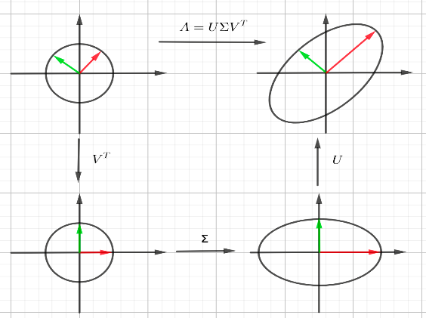
2. 奇异值分解的应用
（1）图像压缩
奇异值分解可以理解为在原空间内找到一组正交基$v_{i}，通过$矩阵乘法将这组正交基映射到像空间中，其中奇异值对应伸缩系数，如图5-19所示。奇异值分解可以将矩阵原本混合在一起的旋转、缩放和投影的三种作用效果分解出来。
图5-19 奇异值分解实例-图像压缩

Slide 60
2. 奇异值分解的应用
$A=UΣV^{T}$=$\left[\begin{matrix}\begin{matrix}{\vec{u}}_{1} & {\vec{u}}_{2}\end{matrix} & ⋯ & {\vec{u}}_{m}\end{matrix}\right]\left(\begin{matrix}σ_{1} & ⋯ & 0 \\ ⋮ & ⋱ & ⋮ \\ 0 & ⋯ & σn\end{matrix}\right)\left[\begin{matrix}{\vec{v}}_{1}^{T} \\ \begin{matrix}{\vec{v}}_{2}^{T} \\ ⋮\end{matrix} \\ {\vec{v}}_{n}^{T}\end{matrix}\right]$ (5.148)
$A={\vec{u}}_{1}σ_{1}{\vec{v}}_{1}^{T}+{\vec{u}}_{2}σ_{2}{\vec{v}}_{2}^{T}$+${\vec{u}}_{3}σ_{3}{\vec{v}}_{3}^{T}+…+{\vec{u}}_{n}σ_{n}{\vec{v}}_{n}^{T}$ (5.149)
$A$看作一个$m×n$个像素组成的图像矩阵，式中奇异值矩阵中的奇异值按从大到小排列。
数值越大，说明其对应的奇异向量越重要；值越小，则说明不是重要组成部分可以舍去。
若只取前k项即能基本看清图像，则可以达到图像压缩的效果。图5-20中原图为一张184$×$324的灰度图像，原图数据量为184$×$324$=$59616。用SVD实现图像压缩，取图像的前70个分量来表示图像，则图像现在数据量变为184$×$70（左奇异向量）$+$70（奇异值）$+$70$×$324（右奇异向量）$=$35630。

Slide 61
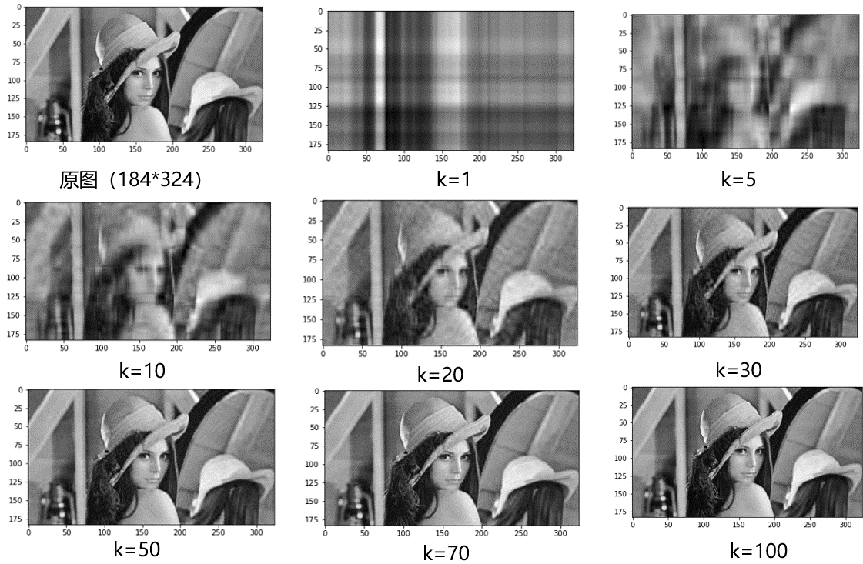
2. 奇异值分解的应用
图5-20 图像压缩效果

Slide 62
2. 奇异值分解的应用
（2）K-L变换。
在实际使用SVD算法时，以归一化后的标准图像作为训练样本集，以该样本集的总体散步矩阵为产生矩阵，即：
$Σ=E\left\{\left(x−μ\right){\left(x−μ\right)}^{T}\right\}$ (5.150)
或
$Σ=\frac{1}{M}\sum_{i=0}^{M−1}{\left(x_{i}−μ\right){\left(x_{i}−μ\right)}^{T}}$ (5.151)
其中$x_{i}$为第$i$个训练样本的图像向量，$μ$为训练样本集的平均图向量，$M$为训练样本的总数。可通过SVD变换计算$Σ$的奇异值。
由于$Σ$可表示为：
$Σ=\frac{1}{M}\sum_{i=0}^{M−1}{\left(x_{i}−μ\right){\left(x_{i}−μ\right)}^{T}}=\frac{1}{M}XX^{T}$ (5.152)
其中
$X=\left[x_{0}−μ,x_{1}−μ,⋯,x_{M−1}−μ\right]$ (5.153)
故，构造矩阵为：
$R=XX^{T}$ (5.154)
容易求出其特征值$λ_{i}$及相应的正交归一化特征向量$v_{i}$。$Σ$的正交归一特征向量$u_{i}$为：
$u_{i}=\frac{1}{\sqrt{λ_{i}}}Xv_{i}$ (5.155)
这是图像的特征向量，它是通过计算较低维矩阵$R$的特征值和特征向量而间接得出的。

Slide 63
2. 奇异值分解的应用
实际上我们得到了$M$个特征向量，虽然$M$比样本个数的平方小很多，但通常情况下，$M$仍然会很大。而实际上，根据应用的要求，并非所有的$u_{i}$都有很大的保留意义。
考虑到使用K-L作为对图像的压缩手段，可以选取最大的前$k$个特征向量，使得：
$\frac{\sum_{i=0}^{k}{λ_{i}}}{\sum_{i=0}^{M−1}{λ_{i}}}≥α$ (5.156)
在式(5.156)中，可以选取$α=99\%$，这说明样本集在前$k$个轴上的能量占整个能量的$99\%$以上。
由于通过上面的K-L变换所得到的是原图像样本的一个空间表示，因此，在K-L变换的同事，如果能考虑到训练样本的类别信息，则对人脸识别会有更大意义。在这种情况下，可以采用训练样本集的类间离散度矩阵作为K-L变换的产生矩阵，即：
$S_{b}=\sum_{i=0}^{P−1}{P\left(ω_{i}\right)}(μ_{i}−μ){(μ_{i}−μ)}^{T}$ (5.157)
其中$μ_{i}$为训练样本集中第$i$个人的平均图像向量，$P$为训练样本集的总人数。

Slide 64
§ 9、概率论基础知识

Slide 65
概率论与人工智能
在自然界中存在着一类现象，例如，在相同条件下抛一枚硬币，其结果可能是正面朝上，也可能是反面朝上，并且在每次抛掷之前，无法肯定抛掷的结果是什么。这类现象，在一定条件下，可能出现这样的结果，也可能出现那样的结果，而在试验或观察之前不能预知确切的结果。但人们经过长期实践并深入研究之后，发现这类现象在大量重复试验或观察下，它的结果却呈现出某种规律性。概率论是研究在个别试验中其结果呈现出不确定性，在大量重复试验中其结果又具有统计规律性的现象，就是概率论所研究的内容。
概率论是现有许多人工智能算法的基础。现阶段的很多人工智能算法都是数据驱动的，目的大多为了做预测或是做出更好的决策。如机器翻译中，如何检测你输入的语言种类。一种简单的方法就是把输入的词或句子进行分解，计算各语言模型的概率，然后概率最高的是最后确定的语言模型。
用神经网络进行图像分类，网络的输出是衡量分类结果可信程度的概率值，即分类的置信度，我们选择置信度最高的作为图像分类结果。混合高斯模型、隐马尔科夫模型等传统语音处理模型都是以概率论为基础的。

Slide 66
随机试验
满足以下三个特点的试验称为随机试验：
（1）可以在相同的条件下重复进行。
（2）每次试验的可能结果不止一个，并且能事先明确试验的所有可能结果。
（3）进行一次试验之前不能确定哪一个结果会出现。
例如，抛一枚硬币，观察正面和反面出现的情况；抛一枚骰子，出现点数的情况；记录某地一昼夜的最高温度和最低温度。

Slide 67
样本空间、样本点、随机事件
（1）样本空间：对于随机试验，尽管在每次试验之前不能预知试验的结果，但试验的所有可能结果组成的集合是已知的。我们将随机试验$E$的所有可能结果组成的集合称为$E$的样本空间，记为$S$。
（2）样本点：样本空间的元素，即$E$的每个结果，称为样本点。
（3）随机事件：一般，我们称试验$E$的样本空间$S$的子集为$E$的随机事件，简称事件。在每次试验中，当且仅当这一子集中的一个样本点出现时，称这一事件发生。特别，由一个样本点组成的单点集，称为基本事件。样本空间$S$包含所有的样本点，它是$S$自身的子集，在每次试验中它总是发生的，$S$称为必然事件。空集不包含任何样本点，它也作为样本空间的子集，它在每次试验中都不发生，称为不可能事件。
下面举两个事件的例子。
① 随机试验$E_{1}$：扔一次骰子，观察可能出现的点数情况。
扔一次骰子点数出现情况样本空间为：$S=\left\{1，2，3，4，5，6\right\}。$
扔一次骰子样本点为：$e_{i}=1，2，3，4，5，6。$
② 随机事件$A_{1}$：“扔一次骰子出现的点数为$5$”，即$A_{1}=\left\{x | x=5\right\}。$

Slide 68
随机变量
随机变量的定义：定义在样本空间$Ω$上的实值函数$X=X\left(ω\right)$称为随机变量。本质是一个函数，是从样本空间的子集到实数的映射，将事件转换成一个数值。随机变量有以下两种。
（1）仅取有限个或可列个随机变量称为离散随机变量；
（2）取值充满某个区间$\left(a,b\right)$的随机变量称为连续随机变量，这里$a$可为$−∞$，$b$可为$+∞$。
一些随机试验的结果可能不是数，因此很难进行描述和研究，比如$S=\{正面，反面\}$。因此将随机试验的每一个结果与实数对应起来，从而引入了随机变量的概念。随机变量用大写字母表示，其取值用小写字母表示。
举例1：随机试验$E_{2}$:抛两枚骰子，观察可能出现的点数的和。试验的样本空间是$S=\left\{e\right\}=\{(i，j)|i，j=1，2，3，4，5，6\}$，$i$，$j$分别是第1次，第2次出现的点数，以$X$记为两次点数之和，则$X$是一个随机变量。
按照随机变量的可能取值，可分为：
（1）离散随机变量：随机变量的全部可能取到的值是有限个或可列无限多个。如：某年某地的出生人数。
（2）连续随机变量：随机变量取值不可以逐个列举，它取数轴某一区间内的任一点。例如：奶牛每天挤出奶的量，可能是一个区间中的任意值。

Slide 69
分布列
对于离散随机变量，我们通常用分布列（或分布律）来描述其取值规律。
分布列（或分布律），又叫概率质量函数（Probability Mass Function，PMF）：设离散型随机变量$X$的所有可能取值为$x_{k}\left(k=1，2，⋯\right)，X$取各个可能值的概率，即事件$\{X=x_{k}\}$的概率，为
$f_{X}\left(x_{k}\right)=P\left\{X=x_{k}\right\}=p\left(x_{k}\right)=p_{k}，k=1，2，⋯。$ (5.158)
由概率的定义，$p_{k}$满足如下两个条件：
（1）非负性：$p_{k}≥0，k=1，2，⋯。$
（2）正则性：$\sum_{k=1}^{∞}{p_{k}=1}。$
分布列也可以用表格的形式来表示，如表5-2所示。
表 5-2 分布列表
$$X$$ | $$x_{1}$$ | $$x_{2}$$ | … | $$x_{n}$$ | …
$$p_{k}$$ | $$p_{1}$$ | $$p_{2}$$ | … | $$p_{n}$$ | …
离散随机变量$X$的分布函数为$F\left(x\right)=\sum_{x_{i}≤x}{p\left(x_{i}\right)}$，它是有限级或可列无限级阶梯函数。离散随机变量$X$取值于区间$\left(a,b\right]$的概率为$P\left(a<X≤b\right)=F\left(b\right)−F(a)$。

Slide 70
§ 10、特殊离散分布

Slide 71
1. 伯努利分布
伯努利分布（0-1分布，两点分布）：设随机变量$X$只可能取0与1两个值，它的分布列是：
$P\left\{X=k\right\}=p^{k}{(1−p)}^{1−k}，k=0，1 \left(0<p<1\right)，$ (5.159)
则称$X$服从以$p$为参数的伯努利分布。伯努利分布的分布列也可以写成如表5-3的描述。其中，$E\left(X\right)=p$，$Var\left(X\right)=p\left(1−p\right)。$
表 5-3 伯努利分布的分布列
$$X$$ | 0 | $$1$$
$$p_{k}$$ | $$1−p$$ | $$p$$
伯努利分布主要用于二分类问题，可以用伯努利朴素贝叶斯进行文本分类或垃圾邮件分类。伯努利模型中每个特征的取值为1和0，即某个单词在文档中是否出现过，或是否为垃圾邮件。
为防止模型过拟合，常会用dropout方法随机丢弃神经元，每个神经元都被建模为伯努利随机变量，被抛弃的概率为$p$，成功输出的比例为$1−p$。

Slide 72
2、二项分布
二项分布是重复$n$次伯努利试验满足的分布。
若$X$的概率分布列为：
$P\left(X=k\right)=C_{n}^{k}p^{k}{(1−p)}^{n−k}，k=0，1，2，⋯n，$ (5.160)
则称$X$服从二项分布，记为$X\sim b(n，p)$，其中$0<p<1$。
其中$E\left(X\right)=np$，$Var\left(x\right)=np(1−p)。$
背景：$n$重伯努利试验中成功的次数$X$服从二项分布$b(n，p)$，其中$p$为一次伯努利实验中成功发生的概率。
二项分布的应用有：估计文本中含有“的”字的句子所占百分比，或者确定一个动词在语言中常被用于及物动词还是非及物动词。如在dropout方法中，对于某一层的$n$个神经元在每个训练步骤中可以被看作是$n$个伯努利实验的集合，即被丢弃的神经元总数服从参数为$n$，$p$的二项分布。

Slide 73
3、泊松分布
若随机变量$X$所有可能的取值为$0，1，2，⋯$，$X$的分布列为：
$P\left\{X=k\right\}=\frac{λ^{k}e^{−λ}}{k!}，k=0，1，2，⋯$， (5.161)
则称$X$服从参数为$λ$的泊松分布，记为：$X\sim P(λ)$，其中参数$λ>0$。其中，$E\left(X\right)=λ$，$D\left(X\right)=λ。$参数$λ是$单位时间或单位面积内随机事件的平均发生率。泊松分布是二项分布当$n$很大而$p$很小时的近似计算。
背景：单位时间（或单位面积、单位产品等）上稀有事件（这里稀有事件是指不经常发生的事件）发生的次数常服从泊松分布$P(λ)$，其中$λ$为该稀有事件发生的强度。
泊松分布的应用有：用于描述单位时间内随机事件发生的次数。如一段时间内某一客服电话受到的服务请求的次数、汽车站台的候客人数、机器出现的故障数、自然灾害发生的次数、DNA序列的变异数等。图像处理中，图像会因为显示仪器测量造成的不确定性而出现服从泊松分布的泊松噪声，给图像加泊松噪声用于图像的数据增强。

Slide 74
§ 11、条件概率、贝叶斯公式

Slide 75
条件概率
已知原因求解事件发生的概率通常被称为条件概率也叫后验概率：
$P\left(Y | X\right)=\frac{P(YX)}{P(X)}$ (5.167)
但是人们经常需要在已知事件发生的情况下计算$P(X|Y)$，即事件已经发生了，再分析原因。

Slide 76
贝叶斯公式
此时若还知道先验$概率P(X)$，我们就可以用贝叶斯公式来计算：
$P\left(X | Y\right)=\frac{P\left(XY\right)}{P\left(Y\right)}=\frac{P\left(Y | X\right)P(X)}{P(Y)}$ (5.168)
假设$X$是由相互独立的事件组成的概率空间$\left\{X_{1}，X_{2}，…，X_{n}\right\}$，则$P(Y)$可以用全概率公式展开：
$P\left(Y\right)=P\left(Y | X_{1}\right)P\left(X_{1}\right)+P\left(Y | X_{2}\right)P\left(X_{2}\right)+…+P\left(Y | X_{n}\right)P\left(X_{n}\right)$ (5.169)
此时贝叶斯公式可表示为：
$P\left(X_{i}|Y\right)=\frac{P\left(Y | X_{i}\right)P(X_{i})}{\sum_{i=1}^{n}{P\left(Y | X_{i}\right)P(X_{i})}}$ (5.170)
贝叶斯公式的应用有：中文分词、统计机器翻译、深度贝叶斯网络等。

Slide 77
贝叶斯定理应用
如何对：杭州|西湖、杭|州西湖、杭州西|湖，这个句子进行分词（词串）？
首先令 $Y$为字串（句子），$X$ 为词串（一种特定的分词假设），然后我们需要寻找使得 $P\left(X | Y\right)$ 最大的 $X$，使用贝叶斯公式可得：
$P\left(X | Y\right)=\frac{P\left(XY\right)}{P\left(Y\right)}=\frac{P\left(Y | X\right)P(X)}{P(Y)}$ (5.171)
若已知
（1）$P\left(Y\right)$：对于每种分词假设都不变
（2） $P(X)$：这种分词方式（词串）的可能性
（3） $P\left(Y | X\right)$：这个词串生成我们的句子的可能性
我们就可以成功分词。

Slide 78
§ 12、期望、方差

Slide 79
期望
数学期望（或均值，亦简称期望）的定义：设随机变量$X$的分布用分布率$p\left(x_{k}\right)$或用密度函数$p(x)$表示，若
$\left\{\begin{matrix}\sum_{i}{\left|x_{i}\right|p(x_{i})}<+∞，当X为离散随机变量时， \\ \int_{−∞}^{+∞}{\left|x\right|p(x)}dx<+∞，当X为连续随机变量时，\end{matrix}\right.$ (5.172)
则称：
$E\left(X\right)=\left\{\begin{matrix}\sum_{i}{x_{i}}p(x_{i})，当X为离散随机变量时， \\ \int_{−∞}^{+∞}{xp(x)}dx，当X为连续随机变量时，\end{matrix}\right.$ (5.173)
为$X$的数学期望，简称期望。且称$X$的数学期望存在，否则称数学期望不存在。
数学期望是试验中每次可能结果的概率乘以其结果的总和，是概率分布最基本的数学特征之一，它反映随机变量平均取值的大小。

Slide 80
期望
对于离散型随机变量：
$E\left(X\right)=\sum_{k=1}^{∞}{x_{k}}p_{k}，k=1,2,⋯$ (5.174)
对于连续型随机变量：
$E\left(X\right)=\int_{−∞}^{∞}{xf\left(x\right)dx}$ (5.175)
数学期望是由分布决定的，它是分布的位置特征。只要两个随机变量同分布，则其数学期望总是相等的。假如把概率看作质量、分布看作某物体的质量分布，那么数学期望就是该物体的重心位置。

Slide 81
方差
方差的定义：称随机变量$X$对其期望$E\left(X\right)$的偏差平方的数学期望（设其存在），即
$Var\left(X\right)=E\{{[X−E\left(X\right)]}^{2}$ (5.176)
为$X$的方差，称方差的平方根$σ\left(X\right)=σx=\sqrt{Var\left(X\right)}$为$X$的标准差。$X^{∗}=\frac{X−E(X)}{σ(X)}$称为$X$的标准化变量。
方差是衡量随机变量或一组数据离散程度的度量，即随机变量和其数学期望之间的偏离程度。方差是由分布决定的，它是分布的散度特征，方差俞大，分布俞分散；方差俞小，分布俞集中。标准差与方差功能相似，只是量纲不同。
方差的性质有：
（1）${Var\left(X\right)= E[X−E(X)]}^{2}$；
（2）若$c$是常数，则$Var\left(c\right)=0$；
（3）若$a,b$是常数，则$Var\left(aX+b\right)=a^{2} Var\left(X\right)$；
（4）若随机变量$X$的方差存在，则$Var\left(X\right)=0$的充分条件是$X$几乎出处为某个常数$a$，则$P\left(X=a\right)=1$。

Slide 82
离散随机变量的期望与方差
【例5.10】设随机变量$X$具有$\left(0−1\right)$分布，其分布律为：
$P\left\{X=0\right\}=1−p, P\left\{X=1\right\}=p$ (5.177)
求期望$E(X)$与方差$D(X)$。
解：
$E\left(X\right)=0∙\left(1−p\right)+1∙p$ (5.178)
$E\left(X^{2}\right)=0^{2}∙\left(1−p\right)+1^{2}∙p$ (5.179)
因此
$D\left(X\right)=E\left(X^{2}\right)−{\left[E\left(X\right)\right]}^{2}=p−p^{2}=p∙\left(1−p\right)$(5.180)

Slide 83
连续随机变量的期望与方差
【例5.11】设随机变量$X$的概率密度为：
$f\left(X\right)=\left\{\begin{matrix}\frac{1}{b−a}，a<x<b \\ 0， 其他\end{matrix}\right.$ (5.181)
求期望$E(X)$与方差$D(X)$。
解：
$E\left(X\right)=\int_{−∞}^{+∞}{xf(x)dx}=\int_{a}^{b}{\frac{x}{b−a}dx}=\frac{1}{b−a}\int_{a}^{b}{xdx}=\frac{a+b}{2}$
$D\left(X\right)=E\left(X^{2}\right)−{\left[E\left(X\right)\right]}^{2}$
$=\int_{a}^{b}{x^{2}\frac{1}{b−a}dx}−{\left(\frac{a+b}{2}\right)}^{2}={\frac{(b−a)}{12}}^{2}$ (5.182)

Slide 84
§ 13、协方差、 相关系数、协方差矩阵

Slide 85
协方差、相关系数
协方差：在某种意义上给出了两个随机变量线性相关性的强度。
$Cov\left(X，Y\right)=E\left[\left(X−E\left(X\right)\right)\left(Y−E\left(Y\right)\right)\right]$ (5.183)
相关系数又叫线性相关系数，用来度量两个变量间的线性关系。
$ρ_{XY}=\frac{Cov(X，Y)}{\sqrt{D(X)}\sqrt{D(Y)}}$ (5.184)

Slide 86
协方差矩阵
随机变量$(X_{1}，X_{2})$的协方差矩阵：
$C=\left(\begin{matrix}c_{11} & c_{12} \\ c_{21} & c_{22}\end{matrix}\right)$ (5.185)
其中，$c_{ij}=Cov\left(X_{i}，X_{j}\right)=E\left\{\left[X_{i}−E\left(X_{i}\right)\right]\left[X_{j}−E\left(X_{j}\right)\right]\right\}，i，j=1，2。$协方差矩阵对角线上的元素分别是$X_{1}，X_{2}$的方差，其余元素为$X_{1}，X_{2}$的协方差。
设$n$维随机变量$(X_{1}，X_{2}，⋯，X_{n})$的二阶混合中心矩：
$c_{ij}=Cov\left(X_{i}，X_{j}\right)=E\left\{\left[X_{i}−E\left(X_{i}\right)\right]\left[X_{j}−E\left(X_{j}\right)\right]\right\}, i，j=1,2,⋯,n$ (5.186)
都存在，则称矩阵：
$C=\left[\begin{matrix}c_{11} & \begin{matrix}{ c}_{12} & ⋯ & c_{1n}\end{matrix} \\ \begin{matrix}c_{21} \\ ⋮ \\ c_{n1}\end{matrix} & \begin{matrix}\begin{matrix}c_{22} \\ ⋮ \\ c_{n2}\end{matrix} & \begin{matrix}⋯ \\ ⋱ \\ ⋯\end{matrix} & \begin{matrix}c_{2n} \\ ⋮ \\ c_{nn}\end{matrix}\end{matrix}\end{matrix}\right]$ (5.187)
为$n$维随机变量$(X_{1}，X_{2}，⋯，X_{n})$的协方差矩阵。由于${ c}_{ij}={ c}_{ji}(i≠j;i,j=1,2,⋯n)$，因而上述矩阵是一个对称矩阵。

Slide 87
【例5.12】判断相关性，设$\left(X，Y\right)$的分布律为如表5-4所示。
表5-4 分布律
Y X | -2 | -1 | 1 | 2 | $$P\{Y=i\}$$
1 | 0 | 1/4 | 1/4 | 0 | 1/2
4 | 1/4 | 0 | 0 | 1/4 | 1/2
$$P\{X=i\}$$ | 1/4 | 1/4 | 1/4 | 1/4 | 1
易知$E\left(X\right)=0，E\left(Y\right)=5/2，E\left(XY\right)=0$，于是$ρ_{XY}=0$，则判断出$X，Y$不相关。这表示$X，Y$不存在线性关系。但$X，Y$并不是相互独立的，具有关系。因此从本题可以看出，若$X，Y$不相关，$X，Y$并不一定相互独立。

Slide 88
§ 14、最优化问题

Slide 89
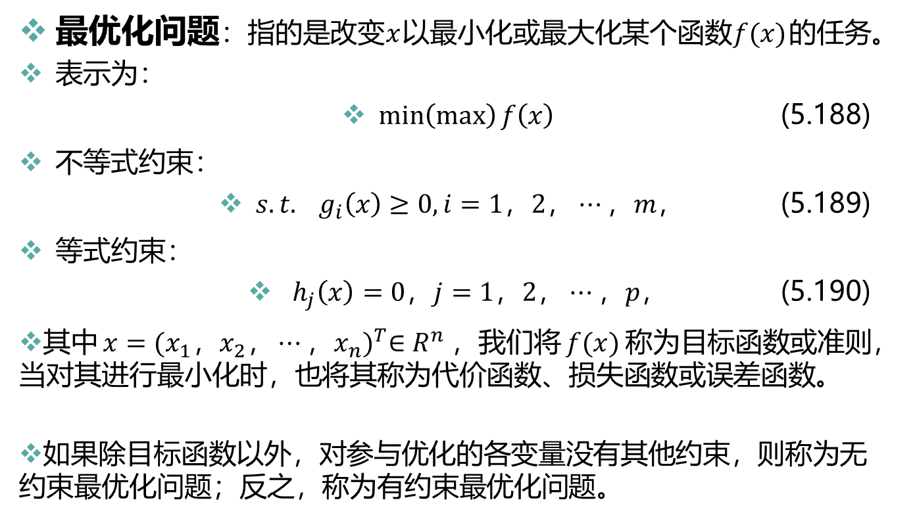
什么是最优化问题
最优化问题：指的是改变$x$以最小化或最大化某个函数$f(x)$的任务。
表示为：
$\min\left(max\right)f\left(x\right)$ (5.188)
不等式约束：
${s.t. g}_{i}\left(x\right)≥0,i=1，2，⋯，m，$ (5.189)
等式约束：
$h_{j}\left(x\right)=0，j=1，2，⋯，p，$ (5.190)
其中$x={(x_{1}，x_{2}，⋯，x_{n})}^{T}∈R^{n}$，我们将$f(x)$称为目标函数或准则，当对其进行最小化时，也将其称为代价函数、损失函数或误差函数。
如果除目标函数以外，对参与优化的各变量没有其他约束，则称为无约束最优化问题；反之，称为有约束最优化问题。

Slide 90
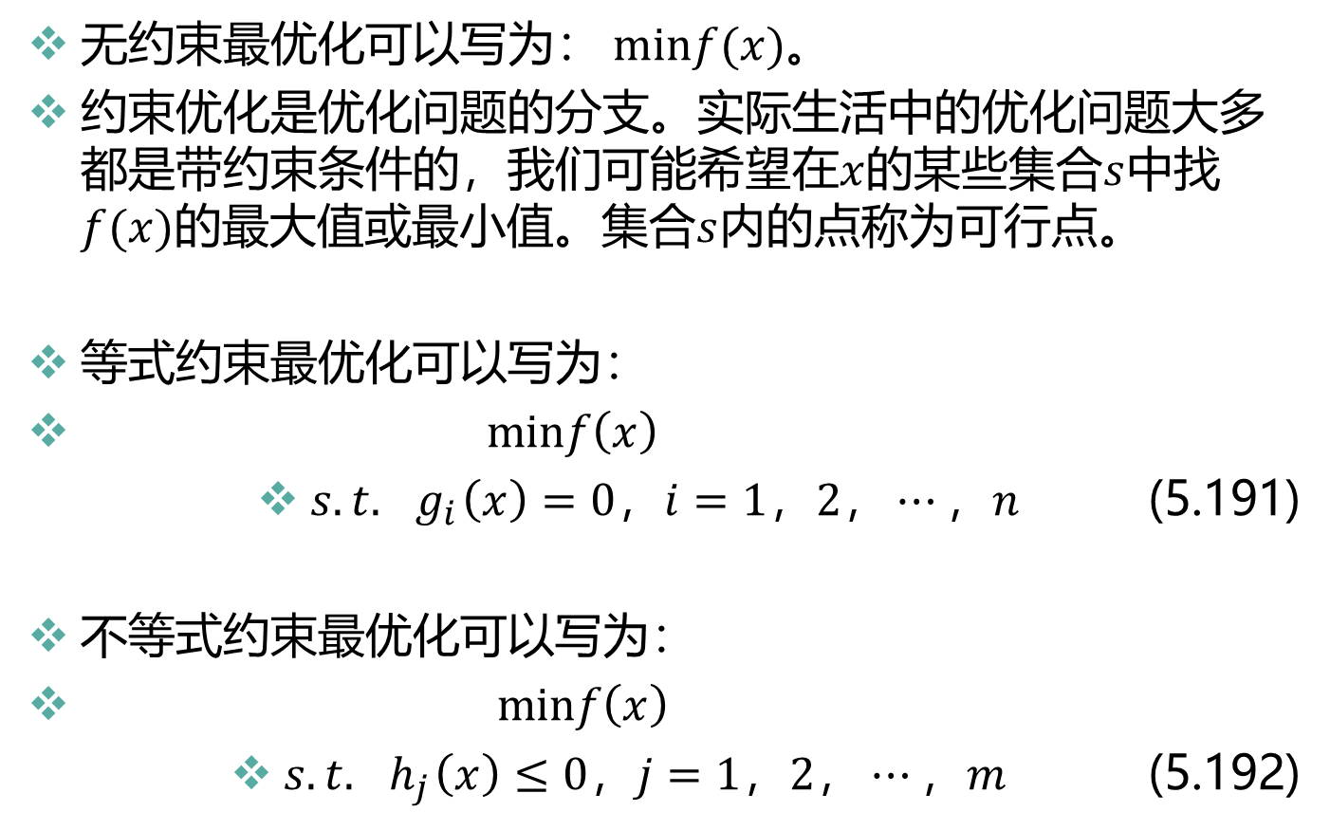
最优化问题的分类
无约束最优化可以写为：$minf(x)$。
约束优化是优化问题的分支。实际生活中的优化问题大多都是带约束条件的，我们可能希望在$x$的某些集合$s$中找$f(x)$的最大值或最小值。集合$s$内的点称为可行点。
等式约束最优化可以写为：
$minf\left(x\right)$
$s.t. { g}_{i}\left(x\right)=0，i=1，2，⋯，n$ (5.191)
不等式约束最优化可以写为：
$minf\left(x\right)$
$s.t.{ h}_{j}\left(x\right)≤0，j=1，2，⋯，m$ (5.192)

Slide 91
最优化问题求解
1. 无约束优化求解：直接法和解析法
直接法通常用于当目标函数表达式十分复杂或写不出具体表达式时的情况。通过数值计算，经过一系列迭代过程产生点列，在其中搜索最优点。
解析法，即间接法，是根据无约束最优化问题的目标函数的解析表达式给出一种求最优解的方法，主要有梯度下降法、牛顿法、拟牛顿法、共轭方向法和共轭梯度法等。

Slide 92
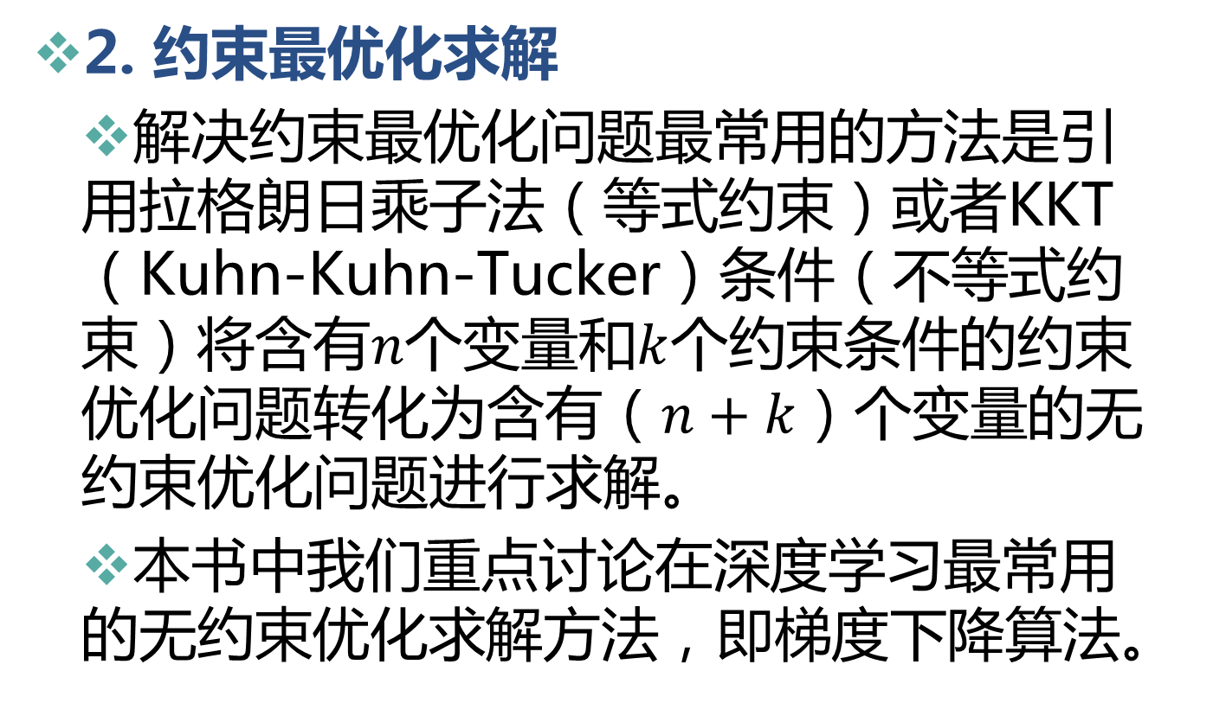
最优化问题求解
2. 约束最优化求解
解决约束最优化问题最常用的方法是引用拉格朗日乘子法（等式约束）或者KKT（Kuhn-Kuhn-Tucker）条件（不等式约束）将含有$n$个变量和$k$个约束条件的约束优化问题转化为含有（$n+k$）个变量的无约束优化问题进行求解。
本书中我们重点讨论在深度学习最常用的无约束优化求解方法，即梯度下降算法。

Slide 93
梯度下降算法
如何从初始位置到函数极值点？
每一步都朝着函数值下降最快的方向移动一段距离。
函数下降（上升）最快的方向：函数值变化率最大的方向。
最大方向导数：梯度。梯度方向即函数值变化率最大的方向，也就是我们需要沿着梯度方向寻找函数极值。
一段距离：步长，由经验获取的，可以在尝试过程中不断调整。

Slide 94
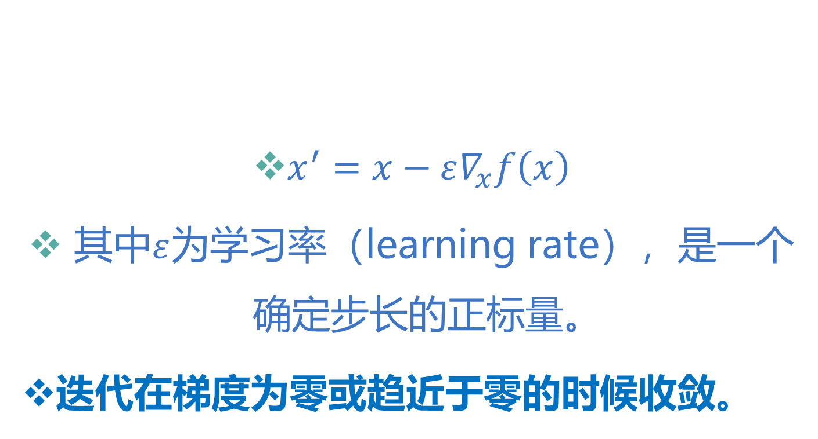
梯度下降算法
$x^{′}=x−ε∇_{x}f\left(x\right)$
其中$ε$为学习率（learning rate），是一个确定步长的正标量。
迭代在梯度为零或趋近于零的时候收敛。
在梯度下降法中，每一步更新的方式为:

Slide 95
谢谢！

